Slide 1
酒店空间设计

Slide 2
第一章 酒店及酒店空间设计的发展历程
一 酒店建造及设计历史
二 中国酒店设计的发展阶段
三 国外酒店设计的发展阶段

Slide 3
第一章 酒店及酒店空间设计的发展历程
（一）酒店的概念：
以建筑物为凭借，通过为消费者者提供住宿、饮食和其他各种综合性服务而获取经济收益的企业组织。英文HOTEL指饭店酒店，RESTAURANT指酒楼餐厅。
生产力的发展促进了酒店行业的发展。首先是货币的产生，商品交易及商人的商业活动，这种活动的产生是酒店开端的必备条件，后来随着商品活动使人类扩大活动的范围，从而产生居住等更多的需求，也就使酒店的基本功能日益增加，这从酒店的四个发展阶段不难发现。

Slide 4
第一时期：客栈时期
产生于十八世纪前，当时名称是客栈，设备简陋，安全性差，仅能提供住、吃，服务质量差。
第二时期：豪华酒店时期
产生于十九世纪初，当时英国的产业革命促进了生产力的发展，使人类社会进入工业时代。第一家豪华旅馆别墅在法国建成。此时酒店的接待对象主要是王公贵族、达官显贵、商人、上流社会度假者，接待目的为非盈利，常建于城市，铁路沿线。同时由于蒸汽机的出现，商品的进一步丰富，交通也开始发达，从而导致酒店的开设位置有所变化。

Slide 5
第三个时期：商业酒店时期
在20世纪初至二战期间，第一家商业酒店在美国出现，其位置在于城市中心或公路旁，此时的酒店已能提供舒适、便利、清洁的服务，安全为服务宗旨，价格合理。此时汽车酒店已开始出现。
第四个时期：现代酒店时期
始于20世纪40年代，直到现在。此时的酒店具有一些明显的特点，如酒店连锁经营用高科技（在客房装上互联网、使用新型的装饰材料等）；同时宾客要求酒店提供更为个性化的服务。酒店的市场定位更为专业化、各类型酒店充分。

Slide 6
（二） 酒店的特征
当今时代进入了个性发展的时代，所以酒店设计也会跟着时代的步伐，要有自己的特性，这样才不会被同类的酒店所淹没，酒店空间设计具有以下几点特点。
1.室内空间设计强调“以人为本”的设计宗旨
酒店设计的主要目的就是创造舒适美观的室内环境，满足人们多元化的物质和精神需求，确保人们在室内的安全和身心健康，综合处理人与环境、人际交往等多项关系，科学地了解人们的生理、心理特点和视觉感受对室内环境设计的影响。

Slide 7
2.酒店空间设计是工程技术与艺术的结合
酒店设计强调工程技术和艺术创造的相互渗透与结合，运用各种艺术和技术的手段，使设计达到最佳的空间效果，创造出令人愉悦的室内空间环境。科学技术不断进步，使人们的价值观和审美观产生了较大的改变，对空间设计的发展也起了积极的推动作用，新材料、新工艺的不断涌现和更新，为空间设计提供了无穷的设计素材和灵感，运用这些物质技术手段。结合艺术的美学创造出具有表现力和感染力的室内空间形象，使得空间设计更加为大众所认同和接受。

Slide 8
3.酒店设计是一门可持续发展的学科
酒店设计的一个显著特点就是它对由于时间的推移而引起的室内功能的改变显得特别突出和敏感。当今社会生活节奏日益加快，室内的功能也趋于复杂和多变，设计材料、室内设备的更新换代不断加快，空间设计的“无形折旧”更趋明显，人们对室内环境的审美也随着时间的推移而不断改变。这就要求设计师必须时刻站在时代的前沿，创造出具有时代特色和文化内涵的室内空间。

Slide 9
酒店设计是
A 提供诸多功能，以满足消费者需求为主要功能；
B 以接待旅游者为主要对象；
C 以服务为产品功能（包括饮食、住宿、游览、旅行、娱乐、购物）；
D 以经济利益为经营目标的企业化组织。

Slide 10
第一节 酒店建造及设计历史
一、古代酒店设计
建筑技术和社会分工比较单纯，建筑设计和建筑施工并没有很明确的界限，施工的组织者和 指挥者往往也就是设计者。欧洲由于以石料作为建筑物的主要材料，这两种工作通常由石匠的首脑承担；中国由于建筑以木结构为主，这两种工作通常由木匠的首脑承担。
他们根据建筑 物的主人的要求，按照师徒相传的成规，加上自己一定的创造性，营造建筑并积累了建筑文化。

Slide 11
二、近代酒店设计
建筑设计和建筑施工分离开来，各自成为专门学科。西方是从文艺复兴时期开始萌芽，到产业革命时期才逐渐成熟；中国是清代后期在外来的影响下逐步形成的。
随着社会的发展和科学技术的进步，建筑所包含的内容、所要解决的问题越来越复杂， 涉及的相关学科越来越多，材料上、技术上的变化越来越迅速，单纯依靠师徒相传、经验积 累的方式，已不能适应这种客观现实；加上建筑物往往要在很短时期内竣工使用，难以由匠师一身二任，客观上需要更为细致的社会分工，这就促使建筑设计逐渐形成专业，成为一门独立的分支学科。

Slide 12
现代室内设计作为一门新兴的学科，尽管还只是近数十年的事，但是人们有意识地对自 己生活、生产活动的室内进行安排布置，甚至美化装饰，赋予室内环境以所祈使的气氛，却 早已从人类文明伊始的时期就存在了。

Slide 13
第二节 中国酒店设计的发展阶段
一、中国酒店的产生和发展
最早殷商时代的驿站（官）逆旅（民）→（周）馆舍→（秦汉）旅馆→（魏晋）四夷馆（外宾）→（唐元）蕃坊、四方馆、会同馆→（鸦片战争后）现代饭店→20-30年代（北京饭店）→50、60年代（广州东方宾馆）（招待所）只提供吃、住→70、80年代酒店开始（长城、白天鹅）功能齐、设施豪华。

Slide 14
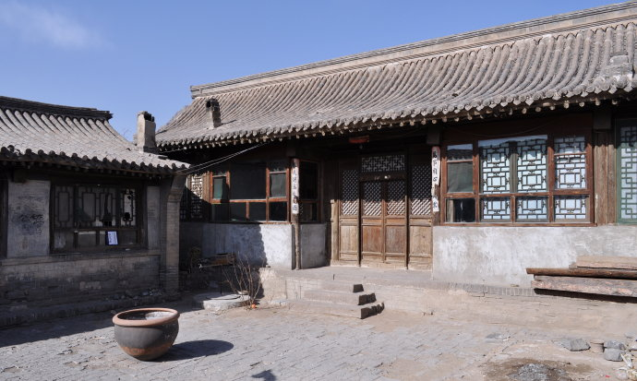
图1—1（明代鸡鸣驿）

Slide 15
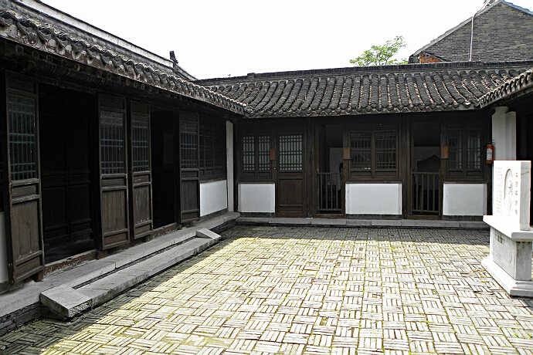
图1—2（中国古代驿站复原）

Slide 16
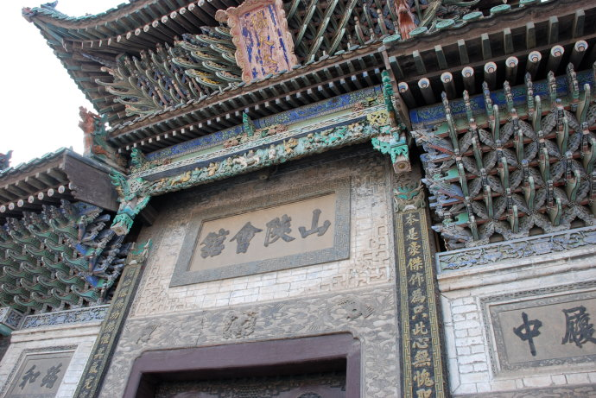
图1—3（山陕会馆）

Slide 17
一、中国酒店设计的发展历程
1.中国古代酒店：
我国是世界上最早出现饭店的国家之一。 在古代，酒店设施可以分为官办和私人饭店两大类。
官办的住宿设施有驿站和迎宾馆两大类，它们在古代酒店史上占有重要的地位。驿站始于商代中期一直到清光绪二十二年止，驿站竟长存三千余年。在古代，统治者政令的下达，各级政府间公文的传递，以及各地区之间的书信往来等，都要靠专人递送；历代政府为了有效实施统治，必须保持信息畅通。

Slide 18
因此，一直沿袭了驿传制度，与这种制度相适应的为信使提供的住宿设施应运而生，这便是中国古代的驿站。驿站以专门接待往来信使和公差人员并为其提供车、马交通工具和食宿设施。为防止发生意外，历代政府均明文规定，过往人员到驿站投宿，必须持有官方旅行凭证。在旅行出示凭证的同时，驿站管理人员还要执行簿记制度，约相当于我们现在的"宾客登记"制度。

Slide 19
殷商时代的驿站，就是我国最早的外出住宿设施。周王朝时出现的馆舍由专人管理，代供各种官司客沿途食宿。其中"侯馆"的规模比较大，相当于现在的宾馆或高级招待所，而当时接待一般旅客的旅馆泛称为"逆旅"。秦汉、魏晋时代，也都有专门提供食宿和服务的设施。
到了唐代，经济和对外贸易的发展，人口的增长，使酒店业有较快的发展。当时首都长安等大城市有不同等级和性质的酒店供各阶层人士居住，还有专门接待外宾的"四方馆"等,但是却由于受封建政府坊市管理制度的约束而不能自由发展,在这种制度下开办的城市客店，不但使投宿者感到极大的不便，而且也束缚了客店业务的开展。到了北宋的时期，随着商品经济的高涨，自古相沿的坊市制度终于被取消了。

Slide 20
于是，包括客店在内的各种各样的店铺，争先朝着街面开放，并散布于城郭各繁华地区。在唐宋和元朝时代，许多主要城市和口岸也出现了专门接待外国客商的酒店。当时威尼斯著名的旅行家马可·波罗在游历了元大都（北京）之后写道："有许多美丽的客栈，给商民居住。"明朝时代北京设有"会同馆"，以接待外国使臣和国内各兄弟民族的代表。到了明清时期，中国封建科举制度的发展，在各省城和京城出现了专门接待各地赴试学子的“会馆”，亦成为当时住宿业的一部分。清末时，此类馆舍正式得名于"迎宾馆"。

Slide 21
古代中华各族的代表和外国使者都曾在“迎宾馆”住过，它成为中外往来的窗口，人们从“迎宾馆”这个小小的窗口，可以看到政治、经济和文化交流的盛况。
早期的迎宾馆在宾客的接待规格上，是以来宾的地位和官阶高低及贡物数量的多少区分的。为了便于主宾对话，宾馆里有道事(翻译)，为了料理好宾客的食宿生活，宾馆里有厨师和服务人员。迎宾馆的接待人员遵从当时政府的指令，对各路使者待之以礼，服务殷勤，使他们感到在中国迎宾馆生活得舒适而愉快。翻译是迎宾馆的重要工作人员。
我国早期这种宾馆的设置，培养了一代又一代精通各种语言文字的翻译，留下了一本又一本的翻译书籍，丰富了中国古代文化史。民间经营的食宿设施也有很多。

Slide 22
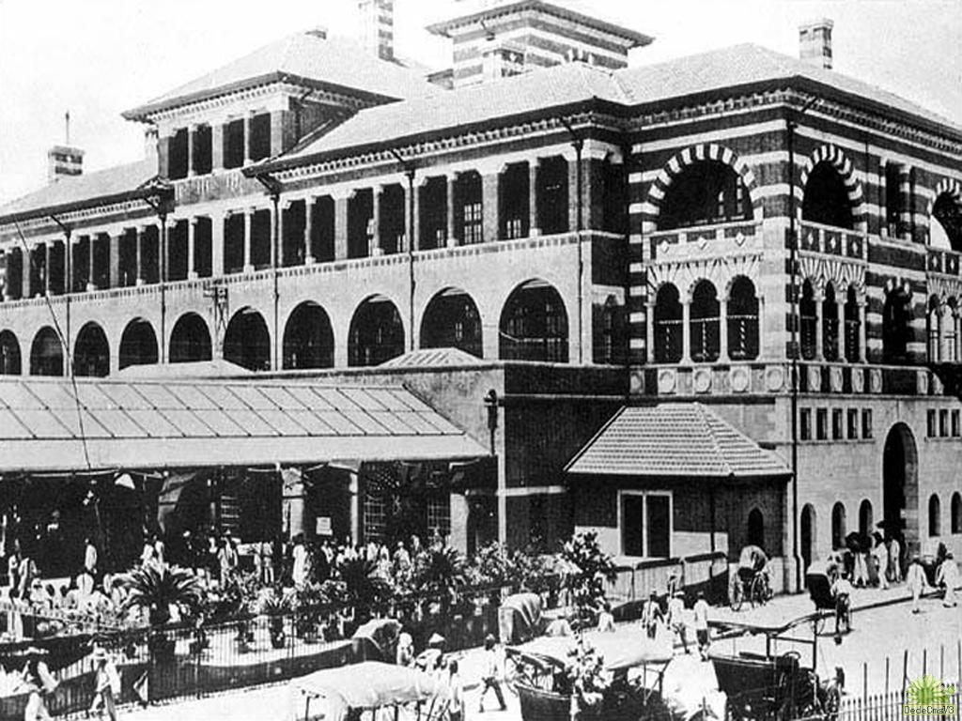
2、中国近代酒店
现代酒店在我国的出现，只不过是近百年的事。
（1）西式酒店：
西式酒店是19世纪初外国资本侵入中国后兴建和经营的酒店的统称。这类酒店在建筑式样和风格上、设备设施、酒店内部装修、经营方式、服务对象等都与中国传统客店不同，是中国近代酒店业的外来成分。
图1—4（西式酒店）

Slide 23
1840－1939年在北京、上海、广州等23个城市中已有外资建造和经营的西式酒店近80家。处于发展时期的欧美大酒店和商业旅馆的经营方式，也于同一时期，即十九世纪中叶至二十世纪被引进中国。他们在我国大、中口岸城市相继起了许多规模较大和设备豪华的酒店，并设有餐厅和酒吧。这些酒店，在南方称大酒店，在北方称大饭店，是专为帝国主义官商和达官司贵人服务的。
内部有客房、餐厅、酒吧、舞厅、球房、理发室、会客室、小卖部、电梯等设施；客房内有电灯、电话、暖气，卫生间有冷热水等。西式酒店的经理人员皆来自英、美、法、德等国，都受过系统的旅馆专业的高等教育。西式酒店的服务日趋讲究文明礼貌、规范化、标准化。

Slide 24
（2） 中西式酒店：
从民国开始，各地相继出现了一大批具有“半中半西”风格的新式酒店。这些酒店在建筑、设备、服务项目和经营方式上都接受了西式酒店的影响，一改传统的庭院式或园林式并且以平房建筑为多的风格特点，多为营造楼房建筑，有的纯粹是西式建筑。
中西式酒店不仅在建筑上趋于西化，而且在设备设施、服务项目、经营体制和经营方式上亦受到西式酒店的影响，这类酒店的经营者和股东，多是银行、铁路、旅馆等企业的联营者。

Slide 25
中西式酒店的出现和仿效经营，是西式酒店对近代中国酒店业具有很大影响的一个重要方面，并与中国传统的经营方式形成鲜明对照。北京饭店是我国20—30年代的标志性酒店。如北京的六国饭店、北京饭店，天津的利顺德饭店，上海的礼查饭店，广州的万国酒店等。1927年后，在北京、上海、西安、青岛等大城市和风景区，都兴办了一批专门接待中外旅游者的招待所，除提供食宿和服务外，还设有浴室、理发室、游艺室等附属设施。与此同时，我国的一些沿海口岸城市如上海、天津、广州也都相继建起了一批高层的现代化旅游饭店。如上海的国际饭店、广州的爱群酒店，这些饭店在当时的东南亚也是比较著名的。

Slide 26
（3） 招商客栈：
中国近代酒店的发展，以鸦片战争后至民国期间最为繁华。随着外国殖民地的不断扩张，中外商贸的不断往来，加之交通的便利，中国一些沿海城市或者内地大型城市的酒店业非常的发达和繁荣。
招商客栈是西方列强侵入中国的产物，为其政治、经济、文化侵略服务。但在另一方面，招商客栈的出现客观上对中国近代酒店业起了首开风气的效应，对于中国近代酒店业的发展起了一定的促进作用。上海的国际饭店就属于该类型的酒店。

Slide 27
3、 中国现代酒店：
我国现代酒店业的发展历史不长，新中国成立后，尤其是通过1956年的社会主义改造高潮，酒店在企业性质、职业地位、服务对象等方面都发生了根本的变化。
这期间，原有的老饭店不仅得到了改造，一批新宾馆、酒店也逐步建立起来，这些酒店一般都建于全国各省的省会城市和风景游览胜地，承担着接待外宾的任务。这段时期可以说是新中国成立后我国酒店发展史上的一个重要时期。 但自开始实行改革开放政策以来，无论是行业规模、设施质量、经营观念还是管理水平，都取得了较快的发展。

Slide 28
为适应现代化旅游和商务多元化的发展，满足多类别海内外客人的需求，我国酒店的建筑和设施引进了先进的硬件标准，质量不断提高，同时酒店的设施也向着多功能方向发展。
现代大型酒店附设了先进的信息传递设备，如国际直拨电话、传真、电传、闭路电视、文字处理机、卫星转播设备、电脑等；康乐设施如桑拿浴、保龄球、健身房、按摩、舞厅等；旅游服务设施如航空公司代理处、旅行服务处、外汇兑换处等；购物设施如经营旅游纪念品、珠宝等诸多用品的商场。
党的十一届三中全会以后（即1978年以后），我国实行对外经济政策，促进了我国旅游业的发展，我国的酒店业进入了一个新的发展时期。

Slide 29
主要表现如下：
1．老饭店不仅更新和增添了设备，而且在服务质量和管理水平上有了显著的提高和改进。职工素质得到提高，经营手段有了改进，实现了较好的经济效益。
2．为适应旅游业的发展，我国采取了国家投资、地方集资和中外合资等多种投资形式，兴建了一批规模宏大、设备先进的四、五星级酒店，并实行现代化的科学管理。像北京的长城饭店（Great Wall Hotel）、南京的金陵饭店（Jin Ling Hotel）、广州的白天鹅宾馆（White Swan Hotel）、中国大酒店（China Hotel）等。

Slide 30
3．许多新酒店的设计和构造具有浓郁的民族特色，体现了中国式的园林艺术和风格。如北京的香山饭店、河北的涿县桃园饭店、广东的中山温泉宾馆等。
4．最为重要的是改革开放后，我国的酒店都走上了自负盈亏的企业化道路。
我国现代酒店的发展，虽然有了十分可喜的成就，但以国际标准要求，尚存在不少问题，主要突出反映在服务质量上。
所以，我们要让服务规范逐渐完善，服务质量也不断提高，使酒店的管理和服务日趋现代化。
东方宾馆是我国50—60年代的标志性酒店；长城饭店、白云宾馆是我国70—80年代的标志性酒店。

Slide 31
第三节 国外酒店设计的发展阶段
一、国外酒店的产生和发展
客栈（古希腊、罗马）→饭店（十九世纪）→大饭店（十九世纪欧洲）（法）巴黎大饭店→商业饭店（二十世纪初）（美）斯塔特勒饭店→新型饭店时期（饭店联号阶段）（美）希尔顿喜莱登假日。

Slide 32
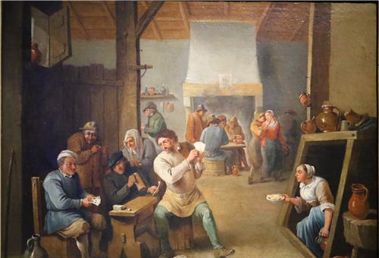
图1—5（欧洲中世纪旅店油画局部）

Slide 33
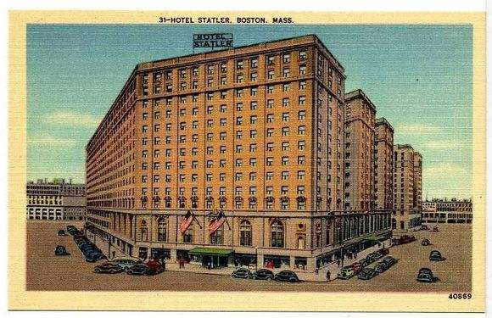
图1—6（美国波士顿斯塔特勒饭店）

Slide 34
二、国外酒店的发展历程
在西方最原始的住宿设备可追溯到古罗马时代或更早的年代。然最具有真正现代设备之酒店的出现，则以1850年巴黎建成的Grand Hotel为始。另由于18世纪前半期发生的了产业革命，促进了现代酒店的发展。在法国兴起的现代式酒店随之扩展到欧洲和美国。

Slide 35
综观世界酒店业的发展有以下几个阶段：
1.古代客栈时期
由于当时社会的需要，为了满足外出人们的吃、喝、睡等生存的基本问题，千百年以前就已经出现了客栈和酒店。至中世纪后期，随着商业的发展，旅行和贸易的兴起，外出的传教士、信徒、外交官吏、信史和商人等激增，使得客栈的需求量增大。因为当时的交通工具主要是步行、骑马或乘坐驿车，因此，大多的客栈都设在古道边、车马道路边或是驿站附近。其实就相当于现在的汽车酒店了。最早的客栈设施简陋，仅提供基本食宿，无非是一幢大房子，内有几间房间，每个房间里摆了一些床，旅客们往往挤在一起睡，并没有什么更多的要求 。

Slide 36
图1—7（古代客栈时期）

Slide 37
2.大饭店时期 ：
18世纪后期，随着工业化的进程加快和民众消费水平的提高，为方便贵族度假者和上层人物以及公务旅行者，饭店业有了较大的发展。由于火车、轮船的兴起，已逐渐成为世界上最好的饭店。在纽约，1794年建成的首都饭店，内有73套客房，这在当时无疑是颇具规模的。而堪称第一座现代化饭店的特里蒙特饭店于1829年在波士顿落成，为整个新兴的饭店行业确立了标准。该饭店不仅客房多，而且设施设备较为齐全，服务人员亦经过培训，客人有安全感。

Slide 38
19世纪末20世纪初，美国出现了一些豪华饭店。这些饭店崇尚豪华和气派，布置高档的家具摆设，供应精美的食物。大饭店时期的饭店，具有规模大，设施豪华，服务正规，具有一定的接待仪式，讲究一定规格的礼貌礼仪等特点。
图1—8（大饭店时期）

Slide 39
3.商业饭店时期：
20世纪开始不久，当时世界上最大的饭店业主埃尔斯活思·弥尔顿·斯塔特勒为适应旅行者的需要，在斯塔特勒饭店的每套客房都设有浴室，并制定统一的标准来管理他在各地开设的饭店，增加了不少方便客人的服务项目。
20世纪20年代，饭店业得到了迅速发展，美国的大中小城市，纷纷通过各种途径集资兴建现代饭店，而且汽车饭店也在美国各地涌现。到20世纪30年代，由于经济大萧条，旅游业面临危机，饭店业亦不可避免地陷入困境。在兴旺时期开业的饭店，几乎尽数倒闭，饭店业受到极大挫折。

Slide 40
图1—9（商业饭店时期）

Slide 41
4.现代新型饭店时期：
第二次世界大战结束后，由于经济繁荣，人们手里有钱，交通工具十分便利，从而引起了对饭店需求的剧增，一度处于困境的饭店业又开始复苏。1950年后开始出现世界范围的经济发展和人口增长，而工业化的进一步发展增加了人民大众的可支配收入，为外出旅游和享受饭店、餐馆服务创造了条件。至50年代末60年代初，旅游业和商务的发展趋势对传统饭店越来越不利，许多新型饭店大批出现。现代新型饭店时期，饭店面向大众旅游市场，许多饭店设在城市中心和旅游胜地，大型汽车饭店设在公路边和机场附近。

Slide 42
这个时期，饭店的规模不断扩大，类型多样化，开发了各种类型的住宿设施，服务向综合性发展，饭店不但提供食、住，而且提供旅游、通讯、商务、康乐、购物等多种服务，力求尽善尽美酒店集团占据着越来越大的市场。也就是说，从20世纪50年代开始，随着旅游业的发展，特别是国际旅游业的发展，世界上一些著名的酒店公司以其自身的扩展，以酒店联号的模式开始主宰着世界上的酒店业。
目前世界酒店业的发展和运作仍处于这一时期。现代酒店时期，酒店的规模在不断扩大，类型多样化，开发了各种类型的住宿设施，服务向综合性发展，酒店不但提供食、住，而且提供旅游、通讯、商务、康乐、购物等多种服务，力求尽善尽美，酒店集团占据着越来越大的市场。

Slide 43
美国是世界上酒店联号公司出现最早、规模最大和数量最多的国家。最著名的希尔顿、喜来登、假日酒店等公司系统，在世界各地都拥有大量的客房。随着世界经济的飞速发展和经营管理方法的增多，战略联盟等新兴的管理模式也在酒店业中得到发展。如最佳西方国际就是其中之一大代表。
许多酒店联号还采取在不同的细分市场采用不同品牌的多品牌战略，使每一类酒店有自己独特的品牌和标识。例如，马里奥特（万豪）酒店采用了适应不同消费需求的酒店产品品牌。比如，有专门面对价格敏感的中低收人者的酒店，有高档酒店／度假酒店／公寓客栈等。又如法国雅高集团的索菲特酒店、诺福特酒店、宜必思连锁。

Slide 44
酒店连锁迅速发展的一个主要原因在于市场的：“客源优势、采购优势、管理优势、品牌优势”。
酒店业国际化开始的较晚，一般认为，从第二次世界大战结束以后，酒店业中才开始了国际化经营的步伐。
目前世界上最好的酒店管理集团有：
1、英国巴斯国际连锁酒店集团：
巴斯酒店管理集团是全球排名第一的国际酒店管理集团。酒店品牌包括洲际酒店、皇冠酒店、假日酒店、假日快捷酒店等几大品牌。

Slide 45
2、雅高酒店管理集团
法国雅高集团在欧洲处于业界主导地位，是全球最大的酒店、旅游集团。旗下酒店包括索菲特酒店、诺富特酒店、宜必思等品牌。
3、希尔顿酒店集团
美国希尔顿酒店集团在世界55个国家经营超过2100家连锁酒店。旗下品牌主要包括：国际港丽酒店、希尔顿大饭店、双树大饭店、大使套房酒店、家木套房酒店、哈里逊会议中心、庭园旅馆、汉普顿旅馆、希尔顿渡假俱乐部等品牌。

Slide 46
4、喜达屋酒店管理集团
美国的喜达屋饭店及度假村集团，拥有威斯汀、喜来登、福朋、圣瑞吉斯、至尊精选、艾美酒店等酒店品牌。
5、香格里拉酒店集团
在新加坡注册的香格里拉酒店管理集团，目前总部设在香港，集团在亚洲主要城市及广受欢迎的度假地点都建有豪华酒店和度假村。成立于1989年的商贸饭店是香格里拉集团的另一重要品牌。

Slide 47
6、美国凯悦国际酒店集团
美国的凯悦国际酒店集团最知名的酒店有：凯悦大酒店、君悦大酒店、柏悦大酒店。
图1—10（现代新型饭店时期）

Slide 48
三、 国外酒店的发展趋势
1、集团化发展，品牌化经营
随着经济运行全球化，市场和资源跨国化的影响，世界饭店集团每年都在调整和兼并之中，饭店业的联盟和合并导致更大规模的饭店集团的诞生。如英国巴斯公司先后兼并了国际假日酒店集团、洲际酒店集团等成为更大规模， 更具竞争力的英国巴斯酒店集团（Bass Hotels &Resorts）。与此同时，随着网络技术的发展， 除传统方式外，更多地利用Internet时行网上宣传、网上预订和不同行业间集团联合促销，饭店品牌在Internet上将有着巨大的魅力，品牌将越显重要，只有全球化、品牌化饭店才会在现代营销中得益。

Slide 49
2、市场高度的细分化与多元化营销策略
随着新时代旅游的发展，市场需求呈现多样化、个性化态势。饭店将注重市场需求的细分化，实行“小市场、大份额”战略，通过开发个性化产品和提供个性化服务来赢得目标顾客，许多有着鲜明特色和明确市场定位的主题饭店增多，如：现代商务饭店、青年旅馆、汽车旅馆等。与此同时，随着顾客需求的变化和市场竞争加剧，饭店的营销策略呈多元化趋势。整合营销、利基营销、三元营销、关系营销、政治营销、资料库营销、绿色营销和网络营销等新的营销观念和策略不断涌现。正如市场营销权威人士菲利普·科特勒所说：“每一个10年，都要求公司的管理当局重新思考和更新它的目标、战略和战术。”迅速变化的形势往往使经营企业在昨天取胜的原则在今天变为陈旧。

Slide 50
3、创造绿色饭店，倡导绿色消费
未来饭店业将更注重保护大气臭氧层、生态环境平衡及节约能源和材料耗费。饭店的建筑尽可能减少现代建筑带来的光污染，利用先进的几何造型，使室内采光度好；饭店的能源尽量利用太阳能，节省普通能源的消耗，降低大气层的污染；饭店不使用塑料等无机化合物易耗品，而改用易分解的低制品或木制品，以益于生态环境的平衡；客房的床单毛巾最好是纯天然的棉织品或亚麻织品，肥皂宜选用纯植物油脂皂，尽量体现绿色服务；客房不再每日更换一次性用品，床单、毛巾的更换也根据客人的需要而定。不少饭店已经在客房内放入这样的卡片：“如果你不需要更换被单，请把卡片放到你的枕头上”。培养人们的绿色意识和消费精神。

Slide 51
4、饭店业主转向房地产市场，注重以房地产增值中获取利润
市场竞争日趋激烈，行业平均利润率水平不断下降，饭店的回报周期延长以及饭店经营的集团化、品牌化趋势，饭店业主一方面将未来饭店的直接经营更多地委托给专业的饭店管理公司来承担，因为饭店管理公司通过管理技术、营销网络、品牌等无形资产的输出管理，更容易使饭店业主获利。另一方面，饭店业主更多地转向房产市场，将饭店作为房地产投资，并注重从房地产增值中获取利润。

Slide 52
5、管理组织结构小型化、扁平化趋势
传统的组织机构设置主要是站在饭店的角度设置岗位，强调专业化分工、规范化管理。未来的饭店需更多地站在客人的角度考虑问题，要求饭店管理追求效率、注重沟通、灵活机动和提供针对性服务。饭店尽力提供比竞争对手更有效的服务，提供客人尽可能的便利，提倡一站式服务。这就要求饭店的管理组织结构克服原有管理层次多、信息传递慢、管理费用高和效率低等弊端，避免组织分工的过分细化和专业化。而倾向于管理组织结构的小型化、简单化、扁平化和有机化。

Slide 53
6、饭店智能化程度不断提高
随着互联网技术的发展和全社会信息化进程的加快，以电子信息技术为代表的现代科技，逐步进入饭店业，饭店的智能化程度不断提高，客人感到更加舒适、方便。网上预订、网上宣传促销将逐步取代传统的电话预订、邮寄宣传资料和新闻媒体广告等；客人入住手续方便快捷，完全电脑化操作，客人可直接从电脑屏幕挑选自己喜欢的房样类型，不再像以往那样由总台分配哪间房间就住哪间房间；客人的身份资料也将利用先进的电脑扫描技术录入电脑，免去人工登记、确认等繁琐的程序；客房配备先进的VCD设施、多媒体互联网络和电子控制技术， 客人可以通过房间内的电脑显示确认自己的个性服务内容。如：每天叫醒时间、送餐时间、收衣和送衣时间、预订机票和宴席、与工作单位联系和客户进行业务联系等。

Slide 54
7、员工第一，坚持以人为本的管理
二十一世纪的竞争，是知识的竞争，归根结底是人才的竞争。未来饭店的经营应树立“顾客第一，员工第一。”的经营理念，使饭店成为“宾客之家，员工之家。”饭店要注重员工的培养，为员工创造宽松的人际关系、舒适的工作环境，较多的晋升机遇和较高的工资福利。因为员工是服务的实施者，只有满意的员工才会提供满意的服务。通过赋予员工更大的权力和责任，使被管理者意识到自己也是管理者的一员，进而更好地发挥自己的自觉性、能动性和创造性，充分挖掘自己的潜能，在实现自身的人生价值的同时，为企业作出更大的贡献。

Slide 55
8、餐饮在饭店中地位日益受到挑战
“民以食为天”，随着人们生活水平和质量的提高，客人对餐饮的需求进一步加大，并呈多样化趋势，餐饮业仍是经济增长中最快的行业之一。与此同时，社会餐馆不断涌现，遍地开花，饭店餐饮面临更加强有力的竞争对手。一方面，有特色的餐饮（如主题餐厅）可能会在饭店中继续生存，商务型饭店中的餐饮将削弱，度假型饭店的餐饮将多样化；另一方面，有些饭店将突出餐饮，让餐饮走出饭店，与社会餐饮分争市场。

Slide 56
9、饭店服务更注重个性化
90年代以后，饭店逐步进入个性化服务时代，许多产品有特色、服务有个性的饭店在市场上呈现出强有力的竞争力和生命力，而那些产品雷同性强，服务无特色的饭店皆面临生存的危机。饭店在为所有来店客人提供规范化、标准化服务的同时，更注重对不同客人提供具有针对性、个性化服务。个性化服务是规范化服务的延伸。它体现在工作责任心、感情投入、灵活、超常、自选等方面，它能让客人最感满意，有时还能为客人带来惊喜。

Slide 57
如：豪华酒店中的“金钥匙”，被客人视为“百事通”、“万能博士”和解决问题的“专家”，它代表了饭店委托代办的最高水平，“尽管不是无所不能，却一定要竭尽所能，它是“金钥匙”的服务哲学。中国金钥匙的承诺是：为全世界旅游者提供“高效、准确、同时完善”的服务，“金钥匙”成为饭店优质服务的象征。

Slide 58
10、饭店注重企业文化建设
二十一世纪饭店业的竞争主要体现在文化竞争，专家们这样描述到：“利润的一半是文化，文化也是生产力”。文化竞争是一种更高层次的竞争。一方面，要求赋予饭店的产品和服务一定的文化内涵、文化氛围和文化附加值；另一方面，在员工中构筑一种共同的价值观，创造学习型组织，使强有力的组织文化全面地影响着饭店各项管理职能的实现和集体效力的发挥。

Slide 59
第二章 酒店的种类、等级与功能
第一节 酒店空间设计分类
第二节 酒店等级设计标准
第三节 酒店功能分析

Slide 60
第一节 酒店空间设计分类
世界上酒店的种类特别繁多，酒店的模式也越来越多样化、奇特化。为了满足各类旅客的需要和满足酒店赢利的需要，出现了各种各样的奇特新颖的酒店。酒店的分类一般是根据酒店的用途、规模大小、特点、经营方式等不同情况来分类。划分在同一类别的酒店虽有其相同的共性，但也有许多不同的个性。

Slide 61
第一节 酒店空间设计分类
一、按用途分类
1、商务酒店。这类酒店以接待暂住客人（经商客人）为主，一般建立在商业中心（市区内），除了提供给客人舒适的住宿、饮食起居和娱乐条件外，还必须有经商所必需的长途直拨电话、电报、电传等现代化通信设施以及打字、速记、文秘及录像、投影等特殊服务项目。高级的酒店还应有24小时送餐服务、24小时洗衣服务。

Slide 62
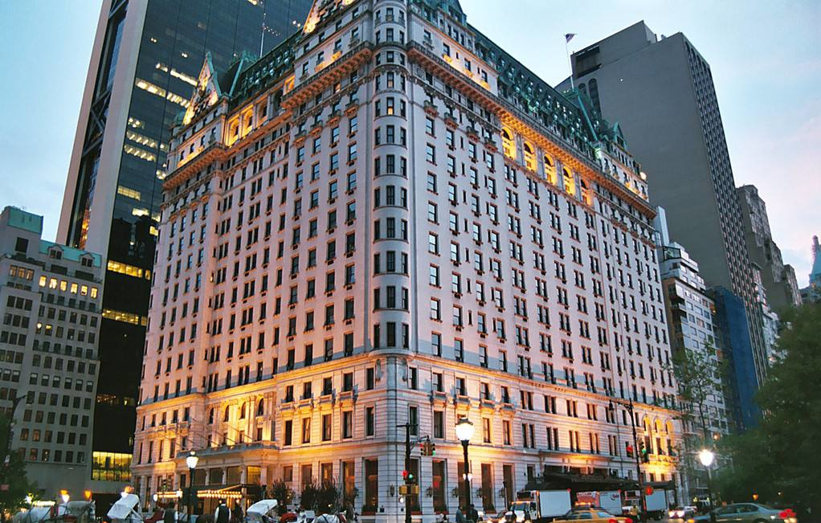
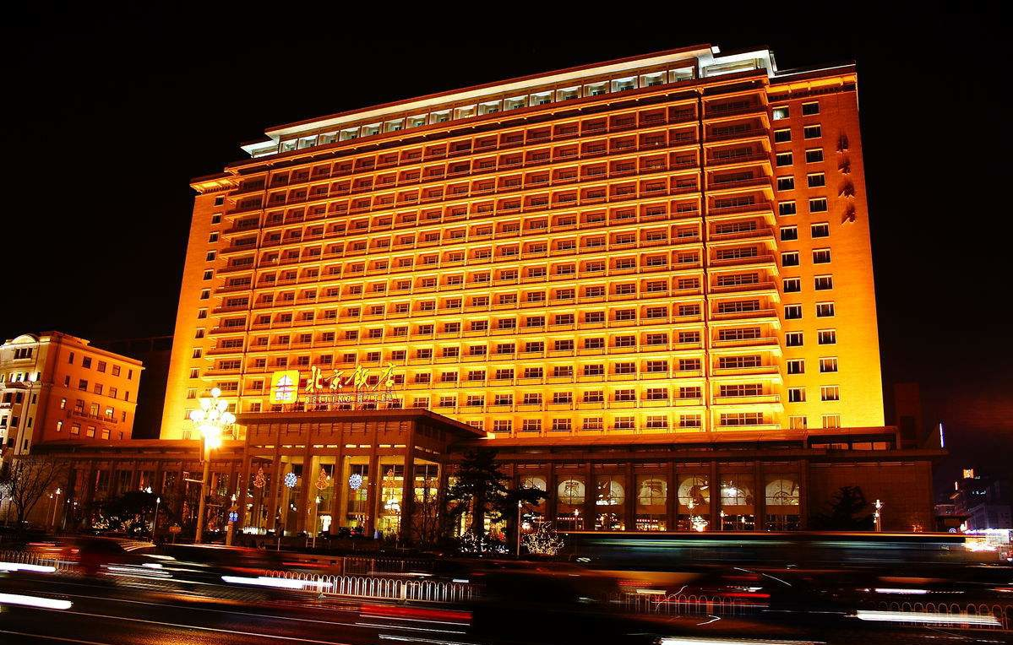
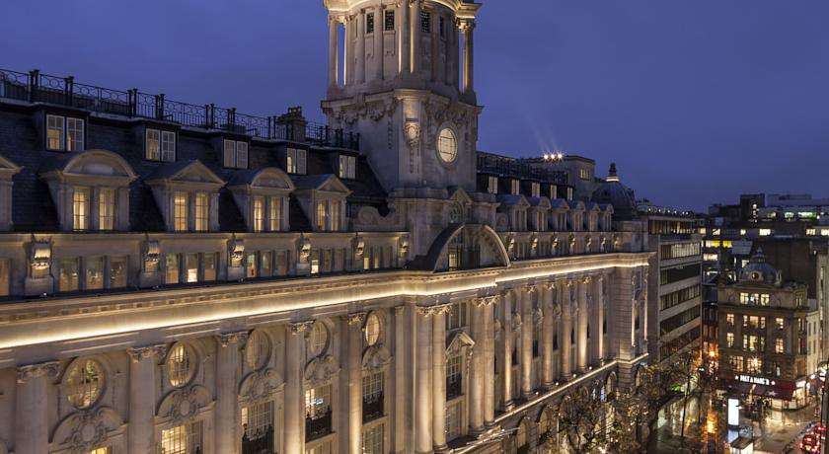
图2-1 纽约广场酒店
图2-3 北京饭店
图2-2 英国伦敦瑰丽酒店

Slide 63
第一节 酒店空间设计分类
2、旅游酒店。这类酒店以接待暂住的旅游者为主。一般建在旅游点附近，为了使旅游者在精神上和物质上获得满足，酒店除了要有高级的吃、住设施外，还要能提供客人娱乐、保健、购物等服务设施。
3、住宅区（公寓、别墅）式酒店。此类酒店是为长住客人而建。除提供商业酒店的一般设施外，这类酒店的客房一般采用家庭式结构，并提供厨房设备、办公设备及小孩游戏的设施，使住客能充分享受家庭之乐。长住客人与酒店之间一般都签订租约。同时，住宅式酒店也有相当一部分房间接待暂住客人（旅游和商业酒店同样也有一部分长住客人）。
4、度假酒店。这类酒店主要接待旅游度假者，通常坐落在风景名胜地区（如海滨、著名山庄、温泉附近）。地理环境是建立度假酒店的一个重要因素。度假酒店是一个度假中心，专门提供给客人娱乐和享受，它一般要有良好的沙滩、游泳池、滑雪场、溜冰场、高尔夫球场和运动场，甚至跑马场。度假酒店的客源受季节影响较大。
5、快捷酒店（经济型酒店）的概念产生于上世纪80年代的美国。经济型酒店功能简化，把服务功能集中在住宿上，力求在该核心服务上精益求精，而把餐饮、购物、娱乐功能大大压缩、简化、甚至不设，投入的运营成本大幅度降低。快捷酒店主要针对酒店中低档消费市场，酒店提供的服务主要以客房为主，通过会员制的营销管理，使得客源市场组成丰富。

Slide 64
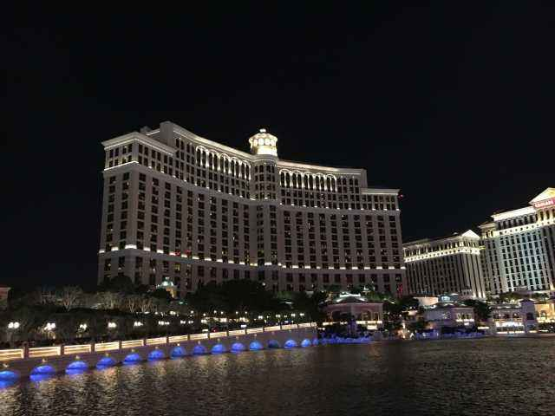
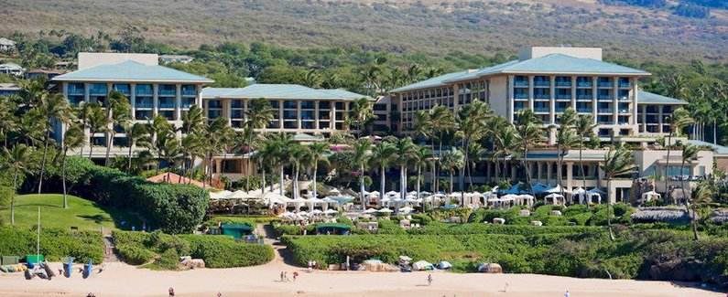
图2-4 拉斯维加斯贝拉吉奥大酒店
图2-6 快捷酒店LOGO
图2-5 夏威夷毛伊岛四季酒店

Slide 65
第一节 酒店空间设计分类
二、按照酒店特点分类
1、机场酒店。设立在机场附近，便于接待乘机客人。多数住客是由于某种原因，如飞机故障、气候变化、飞机不能按时起飞，或客人只是转机，不想进城等造成必须在机场滞留而住店。机场酒店的设施与商业酒店大致一样。
2、公路酒店或汽车酒店。多数坐落于主要公路旁或岔路口，向住店客人提供食宿和停车场，其设施与商业酒店大致一样，所接待的客人多数是利用汽车旅行的游客。这类酒店在公路发达的西方国家较为普遍。
3、选择性酒店。这种酒店有特别的意义，酒店对住店客人有特别的选择和规定，有的只接待男客，有的只接待女客，有的因宗教或种族不同而选择住客，如日本的儿童旅馆，美国马丁•诺尔顿开办的老人旅馆，德国柏林库夫斯特专为残疾人开设的“世界旅馆”等。
4、火车酒店、摩托车酒店。这种酒店是以交通工具或其位置来命名的。

Slide 66
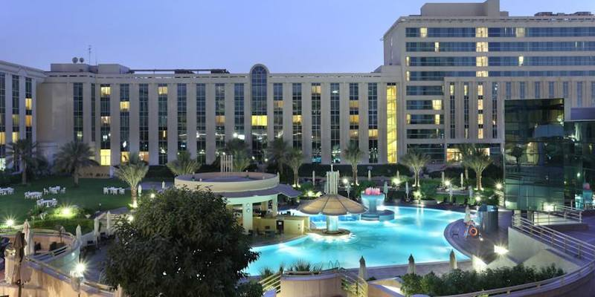
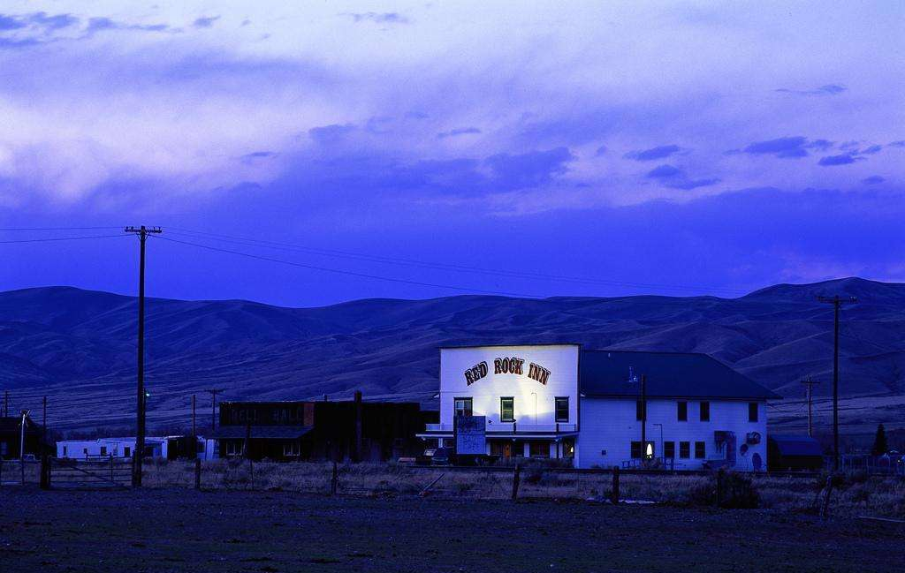
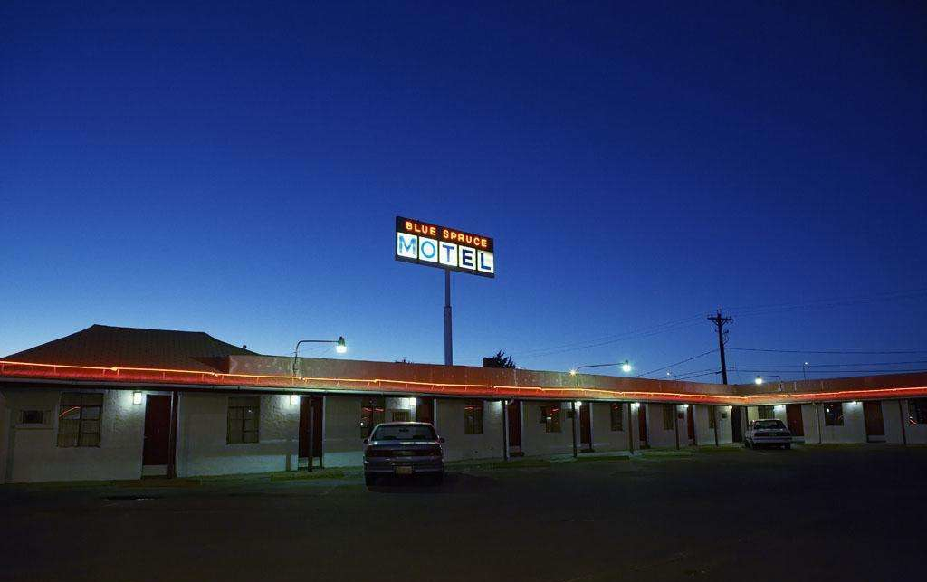
图2-7 迪拜千禧机场酒店
图2-9 美国公路酒店
图2-8 美国66号公路沿途汽车旅馆

Slide 67
第一节 酒店空间设计分类
三、按照建筑风格分类
1、主题酒店是指以酒店所在地最有影响力的地域特征、文化特质为素材，设计、建造、装饰、生产和提供服务发酒店，其最大特点是赋予酒店某种主题，并围绕这种主题建设具有全方位差异性的酒店氛围和经营体系，从而营造出一种无法模仿和复制的独特魅力与个性特征，实现提升酒店产品质量和品味的目的。
主题酒店是集独特性、文化性和体验性为一体的酒店。独特性要与众不同，是酒店的战略出发点，最终要成为酒店的核心竞争力；文化性体现了酒店对内涵的追求，文化是主题，是酒店执行的具体战术和手段，酒店要通过文化来获得竞争优势；体验性是酒店所追求的本质，酒店最后要实现给顾客独特的体验来获得的高回报的利润，这是酒店的最终目标。差异性、文化性、体验性三者相互渗透：少了差异性和文化性就没有体验性；少了体验性，差异性和文化性就脱离了主题酒店经营的目的——给顾客独特的体验从而获得高回报的利润。

Slide 68
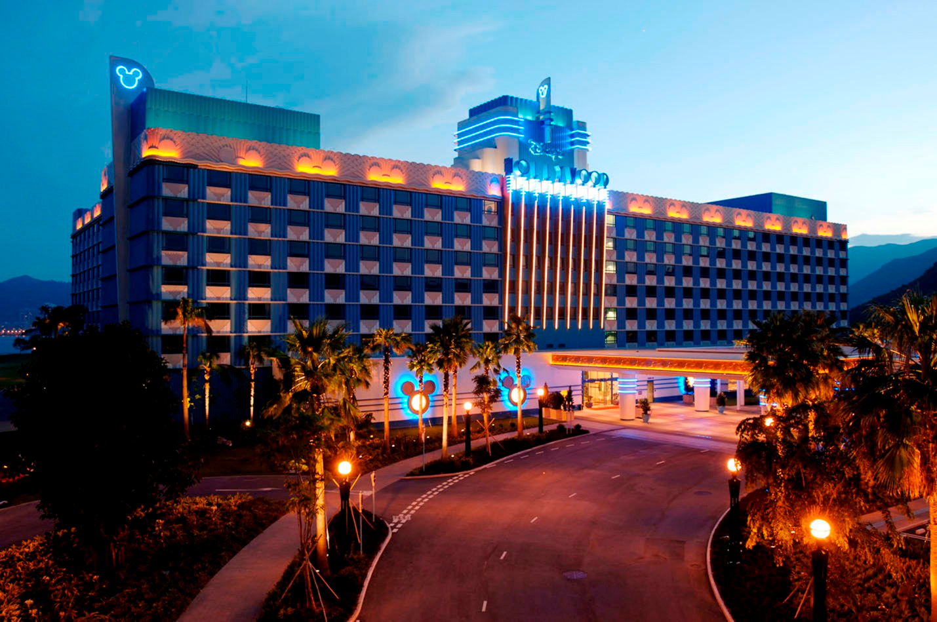
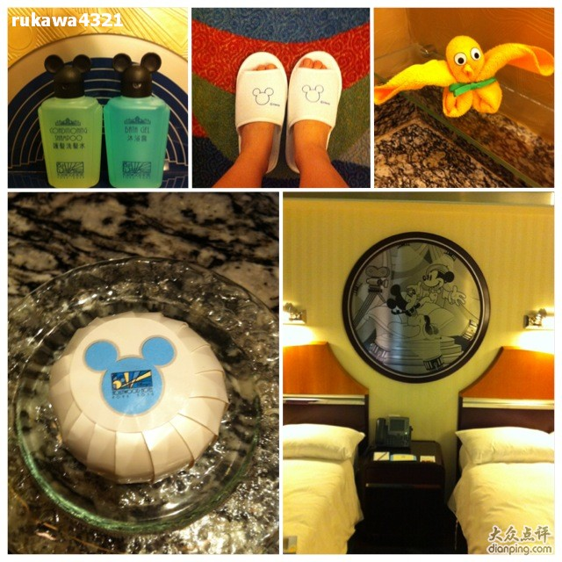
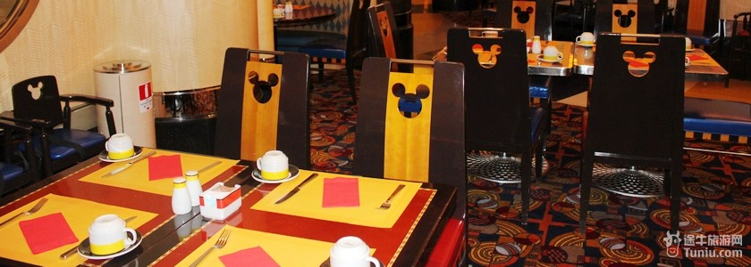
图2-10 主题酒店

Slide 69
第一节 酒店空间设计分类
2、设计型酒店的出发点在于带给顾客类似于剧院的感受，管理人员要兼有导演、作家和舞台设计的意识，将酒店的基调或概念完整地表现在酒店的每个细节中。配套文化旅游、针对目标群体的生活方式为设计原点，将艺术、音乐、内部设计、娱乐设施和食物的整体体验结合起来。注重迎合顾客的感官享受和体验。这种体验会创造情感价值，形成酒店独特的竞争优势。
3、精品酒店是指位于大型商业圈内，配置一整套高标准硬件设施和酒店服务系统，聘请专业酒店服务公司经营和管理，为城市高端人群提供便捷、高尚和舒适生活居住的高尚物业。精品酒店具有市场定位高端、规模精小别致、服务体贴入微 、设计风格独特、时尚与创新、经营专业运作的特质。

Slide 70
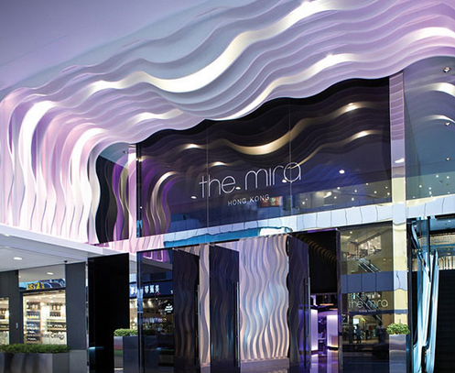
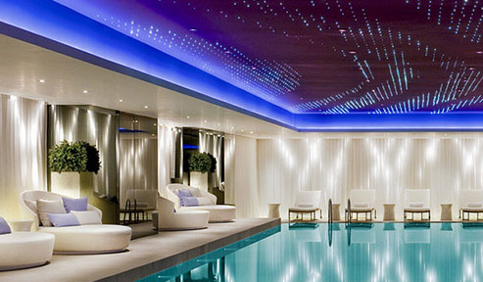
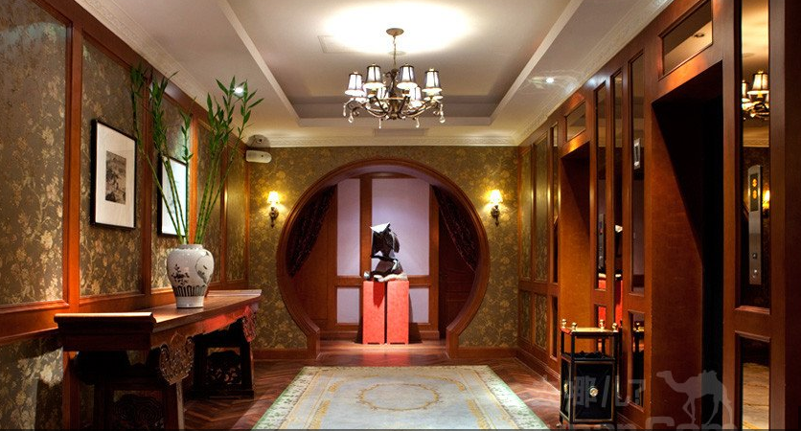
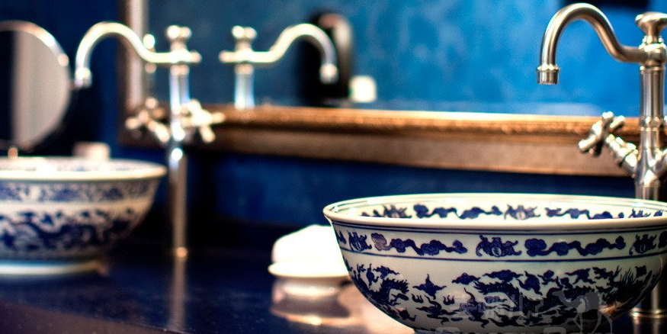
图2-11 设计型酒店
图2-12 精品酒店

Slide 71
第一节 酒店空间设计分类
4、庭院酒店是传统中国建筑风格，主要沿用传统宅院式设计，例如北京的四合院和山西古宅等富有古代艺术文化底蕴的建筑，也包含现代庭院式风格设计的建筑。
5、会所酒店是以高级康体娱乐设施为酒店的主打产品，为客户提供良好的私密性活动空间和丰富的休闲娱乐设施为主体的酒店。例如SPA，高尔夫球运动、健身等主要出色服务的酒店产品。也称私人顶级俱乐部酒店，酒店客户群是针对高端商务、政界一类的客人，由于需要私密的社交空间，因此具备了一定的排他性，个性化服务突出。

Slide 72
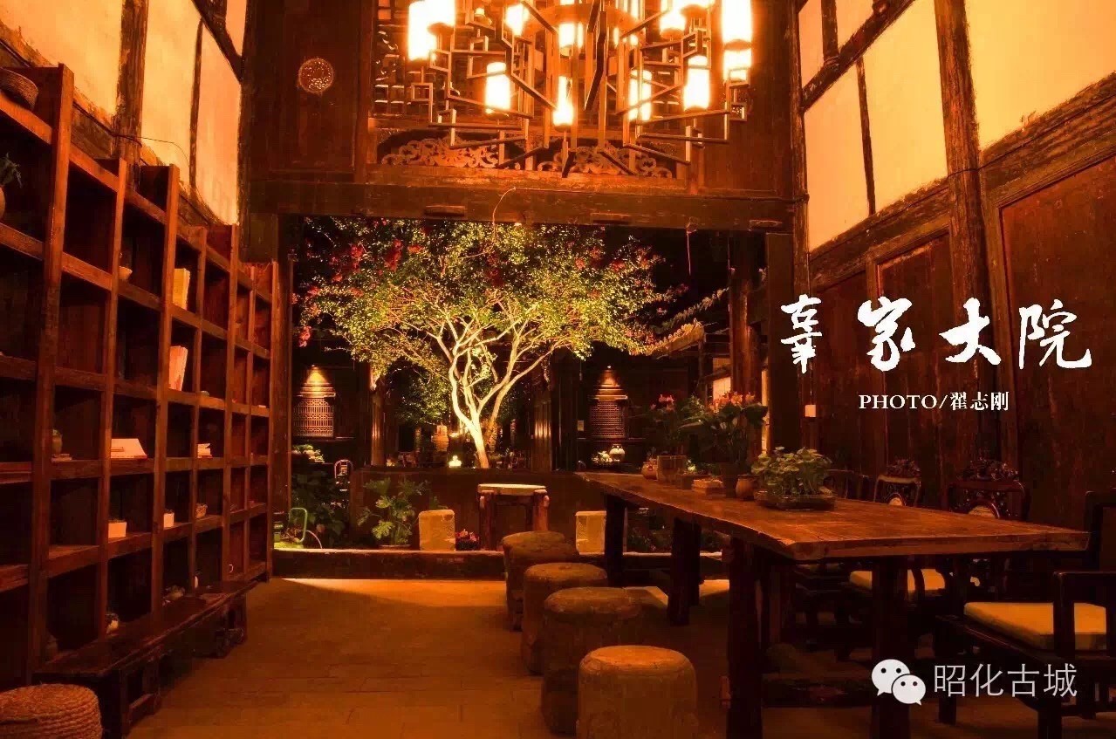
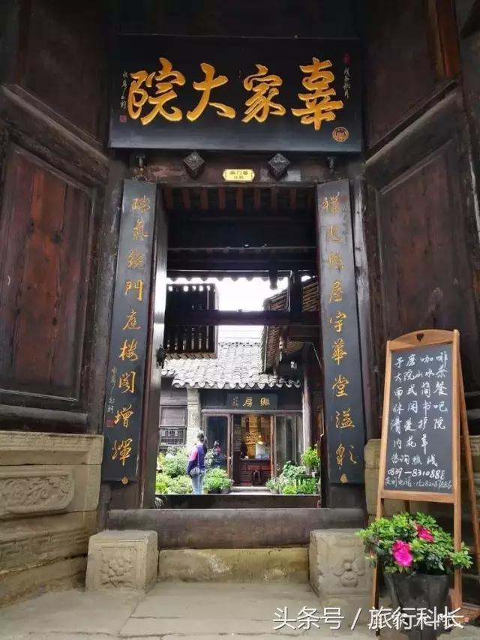
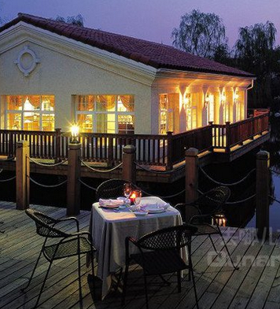
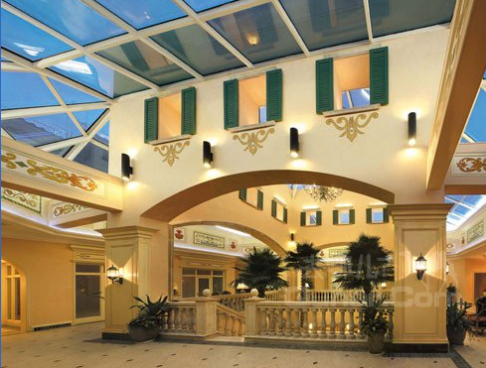
图2-13 昭化古城辜家大院
图2-14 北京纳帕会所酒店

Slide 73
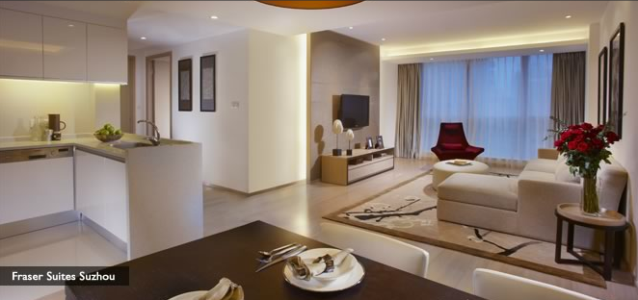
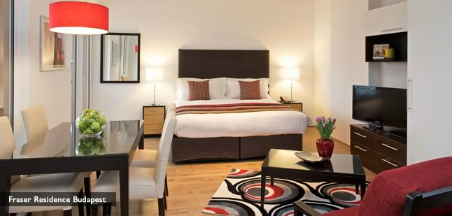
第一节 酒店空间设计分类
6、公寓式酒店是设于酒店内部的公寓形式的酒店套房，通俗来讲是酒店里的客房户型和配套与公寓相仿，实则为酒店。此种物业的特点在于：其一，它类似公寓，拥有居家的格局和良好的居住功能，客厅、卧室、厨房和卫生间，一应俱全；其二，它配有全套的家具电器，同时，能够为客人提供酒店的专业服务，如室内打扫、床单更换以及一些商业服务等。它既有公寓的私密性和居住氛围，又有高档酒店的良好环境和专业服务。
图2-15 辉盛国际公寓

Slide 74
第一节 酒店空间设计分类
四、按经营方式或拥有权分类
1、全民所有制酒店。生产资料归国家所有。
2、集体所有制酒店。属于公有制企业，但生产资料和它的产品归有关劳动集体所有。
3、合资酒店。由两个或两个以上的投资者合作兴建并联合经营的酒店。投资双方可以是全民所有制之间，也可以是全民与集体，全民与外资或集体与外资等。
4、独资酒店。多指外国（或华侨）投资者在我国境内开设的独资酒店。
5、个体酒店。由个人投资经营，目前在我国酒店中尚属极少数，且规模较小。
五、按规模大小分类
酒店的大小没有明确的规定，一般是以酒店的房间数、占地面积、酒店的销售数额和纯利润的多少为标准来衡量酒店的规模，其中主要是房间数。目前国际上通行的划分标准有以下三种：
1、小型酒店，客房数小于300间（有的划分为200间以下）；
2、中型酒店，客房数在300～600间（有的划分为200～700间）；
3、大型酒店，客房数大于600间（有的划分为700间以上）。
以规模大小分类是比较客观的分类法，因为它有利于酒店之间进行比较。

Slide 75
第二节 酒店等级设计标准
世界上酒店种类繁多，为推销和方便旅客选择酒店，各国政府或旅游业的团体机构都要根据酒店的软硬件条件，将酒店划分为不同的等级。
酒店等级的确定主要是依据酒店的位置、设施的配备情况、服务水准的高低来划分。虽然目前国际上在划分酒店等级上还没有正式的规定，但有些标准已被公众所认定，因此在划分等级上比较统一，如清洁程度、设施水平、家具品质、酒店规模、豪华程度、服务质量、管理水平等。

Slide 76
第二节 酒店等级设计标准
一、国际上通用的等级划分标准
目前在国际上比较通用的是五星等级划分标准，即一星至五星。星级越高，设施和服务越好。
一星酒店：设备简单，具备食宿两个基本功能，能满足客人最简单的旅行需要，提供基本的服务。一般标准间面积为12～14m2，块料地板，一般墙面；卫生间有浴盆或淋浴，供热水6小时以上；设有餐厅、酒吧。属于经济等级，符合经济能力较差的旅游者。
二星酒店：设施一般，除具备客房餐厅外，还设有购物、邮电、美容等综合服务设施，服务质量好。一般标准间面积为14～16m2，有空调或窗式空调，一般墙面，地毯或局部床边地毯，有彩电、电话；卫生间面积为3～3.5m2，有138cm的浴盆，淋浴头，抽水马桶，全天供应热水；有中西餐供应，设有餐厅、咖啡室或酒吧，有1～3间小宴会厅、陪同人员餐厅。属于一般旅行等级，所接待旅游者的经济能力为中下等。
三星酒店：设备齐全，除提供优良的食宿外，还有会议室、游艺厅、酒吧、咖啡厅、美容室等综合服务设施。标准间面积为16～20m2，上等地毯、墙面，有消防装置，全空调（中央空调），房内设有彩电、电话、音响、唤醒器；卫生间面积为3.5～5m2，152cm浴盆，配套抽水马桶，排气装置，有梳妆台的脸盆，全天供应热水；设有中西餐厅和内部餐厅、酒吧、咖啡厅等。属于中等经济水平旅游者的等级，目前最受旅游者的欢迎。因此，此类酒店数量最多。
四星酒店：设备豪华，各种服务齐全，设施完善，服务质量优秀，店内环境高雅。标准间面积在20m2以上，高级地毯和各种豪华设施，卫生间面积在5～6m2以上，168cm以上浴盆，低噪音马桶、紧急呼唤器、红外线取暖器等设备；设有中西餐厅、多个小宴会厅、咖啡厅、酒吧及内部餐厅等，有较齐全的健身娱乐设施和服务项目。顾客可以在此得到物质、精神的高级享受。属于上层旅游者和公务旅行者的等级。
五星（或四星超豪华）酒店：酒店的最高等级。设备十分豪华，服务设施十分齐全，服务质量高。标准间设施华贵、高雅，各种设施齐全。整个酒店可以说是一个亲切快意的小社会。设有各种各样的餐厅和会议厅，有游泳池、网球场、桑拿、日光浴室等大型健身娱乐场地。标准间面积为26m2，卫生间面积为10m2。五星酒店的整个标准可以用两个字——“突出”来概括。它的标准是给每位客人留下如此印象：“在此停留是一件值得记忆的事”。五星酒店的客源主要是上层资产阶级、政府高级官员、社会名流、上层管理人员、高级技术人员、著名学者等。

Slide 77
第二节 酒店等级设计标准
二、国际上酒店等级划分的差异
酒店等级的划分因国家不同而有所不同。欧洲的酒店设三个等级；瑞士酒店协会采用五星等级制；美国汽车协会采用五粒钻石等级制度，将酒店划分为一般、好、佳、优及突出等级；罗马尼亚将酒店分为特级、一级、二级、三级四个等级；日本将酒店分为高级、简易酒店和国民宿舍三大级。
我国早期酒店等级划分是按照酒店标准房间的净面积、装饰、设备等条件划分为五级，及特级酒店，相当于国际的五星级标准；一级酒店，相当于国际的四星级标准；二级酒店，相当于国际的三星级标准；三级酒店，相当于国际的二星级标准；四级酒店，相当于国际的一星级标准。目前我国采用与国际接轨的五星等级制。我国于1988年和1997年两次颁布了旅游涉外酒店星级评定标准，在1997年颁布的新的评定规则中，对三星级、四星级、五星级酒店的设施设备和服务的评定标准进行了调整，增加了一些自由选择的项目。
2004年以前，我国酒店星级的划分与评定主要以《中华人民共和国国家标准•旅游涉外酒店星级的划分与评定•GB/T 14308—1997》为标准。2001年，我国又开始对1997年的标准进行修改，修改后的新标准《饭店星级的划分与评定》已于2004年7月1日正式实施。与1997年制定的标准相比，现在实施的新标准最大的变化是对四星级以下酒店的餐饮服务要求适当简化，但对四星级以上酒店在前厅、客房和餐厅等核心区域强化了要求，增加了整体舒适度等内容。同时，在新的评定标准中，除以往已有的一至五个星级之外，还增设了“预备星级”和“白金五星级”。“白金五星级”对酒店的条件要求较高，除必须具有两年以上五星级资格，地处城市中心商务区或繁华地带，外观造型独具一格，内部功能布局与装修装饰与所在地历史、文化、自然环境相结合等7个必备条件外，还须具备6项参评“硬”条件中的至少5项，如有符合国际标准的高级西餐厅、有高雅的独立封闭式酒吧、国际认知度极高、平均每间可供出租客房收入连续3年居于所在地五星级酒店前列等。酒店等级用星的数量和颜色来区别，一至五星级的酒店铜牌上以镀金五角星为符号，而获得“白金五星”级别的酒店，其标牌上缀有的五颗星将选用白金色，开业不足一年的酒店可以申请预备星级，有效期为一年，其等级与星级相同。新标准还将原来的“一年复核一次”改为“五年后须重新评定”，从真正意义上打破了酒店星级的终身制，并以1999年1月1日为界，此前已评定星级的酒店将面临复核整改。经过重新评定的酒店，将用全国星评委颁发的星级评定标志牌替换掉原来国家旅游局颁发的评定标志牌。除此之外，用“旅游酒店”取代了以往的“旅游涉外酒店”；评定标准中还增加了酒店品牌、总经理资质、环境保护等内容；增加了允许度假村、海边浴场、民俗酒店等特色突出或极具个性的酒店可直接向国家旅游酒店星级评定机构申请星级的规定。实施的新标准增加了更多的自由选择项目，各酒店可以根据自己的特色和侧重进行选择，以保证酒店具有更多的个性和特色。

Slide 78
第三节 酒店功能分析
一层 （主要业务）：
1、客房服务：总台 、大堂副理 、商务中心、 购物、酒水 、休息等待 、保安 、储存等；
2、餐饮服务：点餐大厅 、厨房加工 、定餐服务台、 洽谈休息区 、酒水、展示；
3、会议服务：休息等待、 人流疏散通道 、公共卫生间；
二 层 ：凉菜加工 备餐间 仓库涮洗间 结帐吧 宴会厅卫生间；
三至五层 ：大宴会厅、 备餐间 、仓库涮洗间 、包房、 小型宴会 、卫生间；
六 层 ：商务休闲层：小型会议 、洽谈室、 谈判室、 酒水、商务吧、 卫生间；
七 层 ：大型会议多功能厅 、中心会议室、 吸烟室 、控制室 储备室 、备餐室、 涮洗间 、卫生间；
八至次顶层：为客房层 ：标准间、单人间、豪华套房、布草房；
顶层：商务休闲层、酒吧、棋牌、洽谈室、储存、卫生间。

Slide 79
第三章 酒店设计的风格定位
第一节 酒店空间设计思维
第二节 酒店空间设计风格

Slide 80
第一节 酒店空间设计思维
酒店设计是理性设计与感性设计的高度统一，它的第一个切入点就是为经济效益这一目标服务。这是个布满理性思维的过程。这一过程重点要考虑以下几个方面。
（一）、市场定位
通过与业主深入交流，了解投资方的意向，对酒店所在城市、地区以及相邻建筑、所处的自然生态环境进行考察与分析，给酒店一个准确的定位，是至关重要的。因为不同档次、不同市场定位的酒店，在设计上是不同的。如度假酒店、商务酒店、会议酒店、旅游酒店等，它们都有各自不同的专业化设计。
（二）、空间感
空间感是建筑体面的虚实围合给人的心理感受。最理想的状态应该是把酒店设计的建筑规划与室内空间融合为一体。这是理性与感性的完美结合。而目前我们所做的大部分设计都是在已有建筑构架之上进行的，因此我们提倡的所谓空间的互融性(室内与室外空间的融合、室内空间的融合)，也只能是在有前提的情况下进行的。酒店一般都会出现大的共享空间。如何将室外的光、水、绿化引入室内，如何使建筑与室内空间的融合达到完美，如何打破原有的陈旧的空间利用模式，需要吸收以往的经验，但更需要创新。

Slide 81
第一节 酒店空间设计思维
（三）、功能
划分酒店的功能划分也需要较理性的思考。在设计之先，最好根据不同的市场定位、各种空间在整个酒店所占位置及面积、比例的不同，绘出一份流程示意图。功能划分既要满足客人食宿娱购行的各种行为，还要保证酒店治理方(包括各个工种作业)的各种行为的顺利进行(避免交叉作业)。这需要设计师对酒店设备与各个空间功能及所占比例了如指掌。而后，设计师需要与业主(包括酒店治理方)进行研究与探讨，才能确定″酒店功能流程图″。之后就需要设计师对每个空间进行具体划分。
国内的酒店设计(从建筑构造上开始)惯用一套固定模式，尤其是标准客房，设计含量极低。因此，在这个阶段，怎样在满足功能需求之外，进行创新设计，是我们所追求的目的。
酒店空间设计要考虑酒店的环境需要，灯光、色彩与环境的整体色调一致，才能营造出所期望的情调和氛围，取得最动人的效果，酒店空间设计要考虑以下几点。
（一）、灯光
灯光设计是一个很大的专业范畴。重点照明、间接照明、主光源、次光源、可调性光源、冷暖光等在酒店不同的空间设计中各有其不同的应用。
（二）、尺度
一个建筑、一个室内空间给人最直接的印象就是尺度感，北京紫禁城也好，罗马圆形广场也好，它们整体的尺度给人以宏伟之感。每个空间的每根椽子、每座雕塑、每个柱头的尺度都恰到好处，美到极致。
（三）、色彩
色彩的运用在酒店设计中越来越被重视，它有着极强的视觉冲击力，易形成鲜明的印象，我们在翰都国际大酒店会议走廊上，大胆使用了玫红色与冷灰的间隔对比;在客房区走廊的地面上使用了以蓝色纯色块为间隔的地毯，并且在每个房间门口做了一个涡形的布满热带风情的抽象图案，既有导向性，又有极强的视觉冲击力，使人耳目一新。

Slide 82
第二节 酒店空间设计风格
各种类型的酒店会有不同的设计风格。比如，度假酒店的整体风格必然是轻松、跳跃、亮丽、休闲的，而商务酒店的功能性是第一位的，其风格一定是简约、明快、色彩醒目的……
设计风格是酒店设计的灵魂，每一个酒店都应该有自己的风格。具体风格的选择，应该与我们酒店的定位、市场、服务群体相关，从不同的角度去考虑，选定适合自己的风格，这样才能让酒店有更好的发展前景，也让酒店更适合人们的消费。

Slide 83
第二节 酒店空间设计风格
1、新中式风格
现代中式风格，也被称作新中式风格。是中国传统风格文化意义在当前时代背景下的演绎；是对中国当前文化充分理解基础上的当代设计。“新中式”风格不是纯粹的元素堆砌，而是通过对传统文化知识，将现代元素或传统元素结合在一起，以现代人的审美需求来打造富有传统韵味的事物，让传统艺术的脉络传承下去。
新中式家具讲究线条简单流畅、内部设计精巧。通过中式风格的特征，表达出含蓄、端庄的东方式精神境界。家具风格以古典为主，其花纹与色彩也采用中国风。构成主要体现在传统家具(多为明清家具为主)、装饰品及黑、红为主的装饰色彩上。
由于新中式风格的材质感觉保留了源自典型明清家具的材质风格，采用红木颜色，保持一贯以来的厚重端庄的独有中式特点，因此在照明配置上，整体色温应该要控制在2500---5300K之间，以暖色光源和中性色光源为主，凸显新中式家具的浑厚古朴的风格，同时显色性较高、光通量较大的金卤灯、卤素灯可以淋漓尽致的展现家私颜色，将新中式的古典韵味及传统美体现得淋漓尽致。

Slide 84
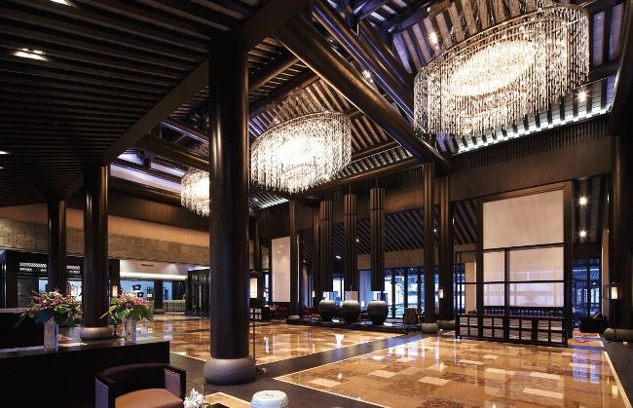
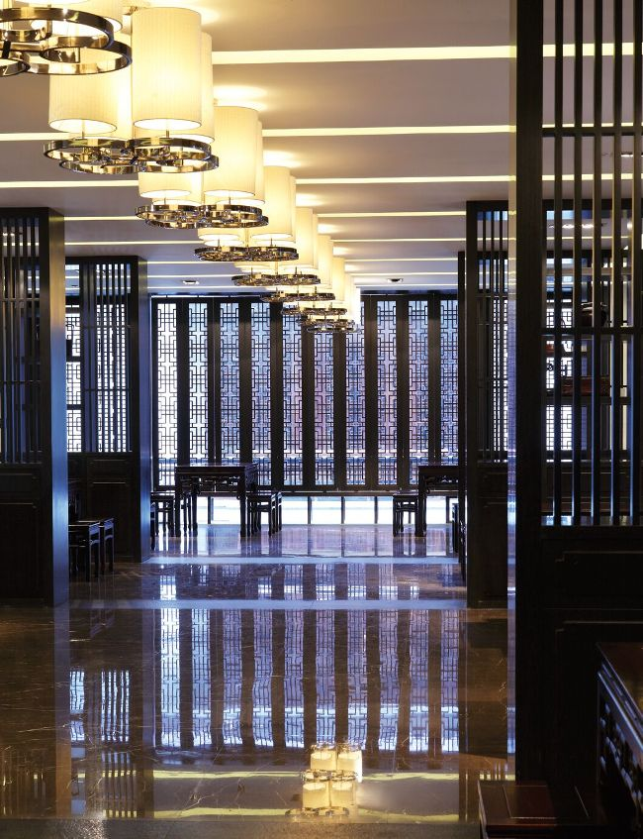
图3-1 浙江绍兴咸亨酒店大堂
图3-2 浙江绍兴咸亨酒店内景

Slide 85
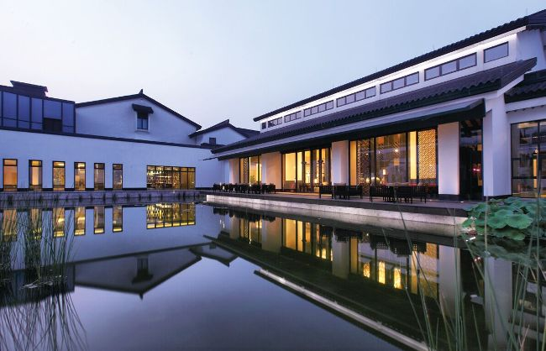
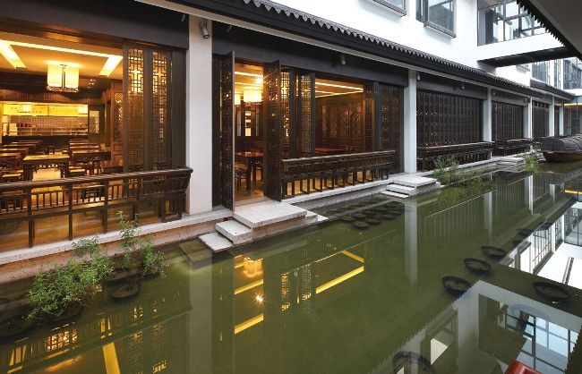
图3-3 浙江绍兴咸亨酒店水榭
图3-4 浙江绍兴咸亨酒店

Slide 86
第二节 酒店空间设计风格
2、现代简约
现代简约主义源自20世纪初期的西方现代主义。简约主义风格的特色是将设计的元素、色彩、照明、原材料简化到最少的程度，但对色彩、材料的质感要求很高。因此，简约的空间设计通常非常含蓄，往往能达到以少胜多、以简胜繁的效果。现在生活节奏快捷、空间较为紧凑，因此现代简约风格成为人们选择的主要风格之一。
现代简约风格有以下特点:
（1）强调功能性设计，线条简约流畅，色彩对比强烈，这是现代风格家具的特点。
（2）大量使用钢化玻璃、不锈钢等新型材料作为辅材，也是现代风格的常见装饰手法，能给人带来强卫，不受约束的感觉。
（3）由于线条简单，装饰元素少，现代风格家具需要完美的软装配合，才能显示出美感。列如沙发需要靠垫、餐桌需要餐桌布、床需要窗帘和床单陪衬，软装到位是现代风格家具装饰的关键。

Slide 87
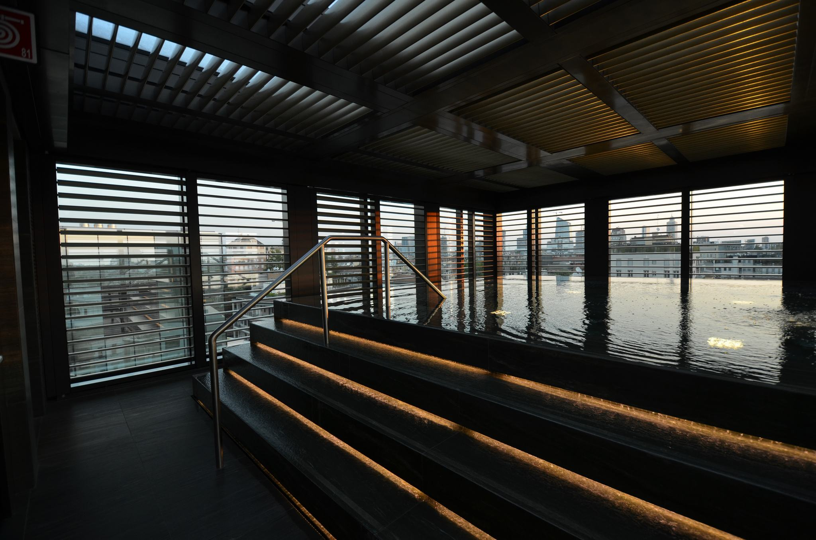
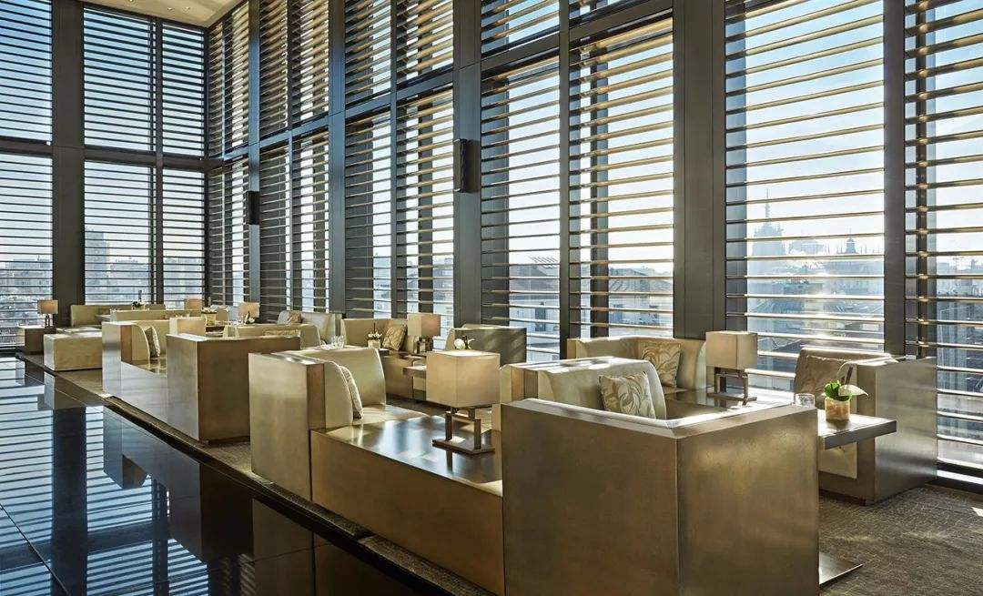
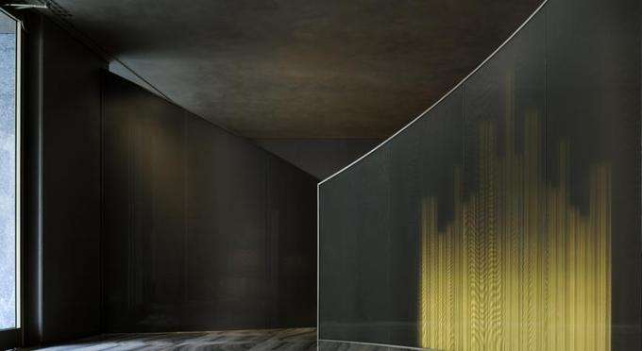
图3-5 意大利米兰阿玛尼酒店1
图3-7 意大利米兰阿玛尼酒店3
图3-6 意大利米兰阿玛尼酒店2

Slide 88
第二节 酒店空间设计风格
3、欧式风格
主要是指西洋古典风格。这种风格强调以华丽的装饰、浓烈的色彩、精美的造型达到雍荣华贵的装饰效果。欧式客厅非常需要用家具和软装来营造整体效果。深色的橡木或枫木家具，色彩鲜艳的布艺沙发，都是欧式客厅的主角。还有浪漫的罗马帘，精美的油画，制作精良的雕塑工艺品，都是点染欧式风格不可缺少的元素。
欧式古典照明设计应该着眼点在雍容华贵，因此在色温的选择上一般2500-3500K为主，形成富丽堂皇的特点，该风格对于灯具的显色性要求比较高，金色金属件、精美的布艺装饰，以及空间点缀中的油画、罗马帘等均对显色性有较高要求。

Slide 89
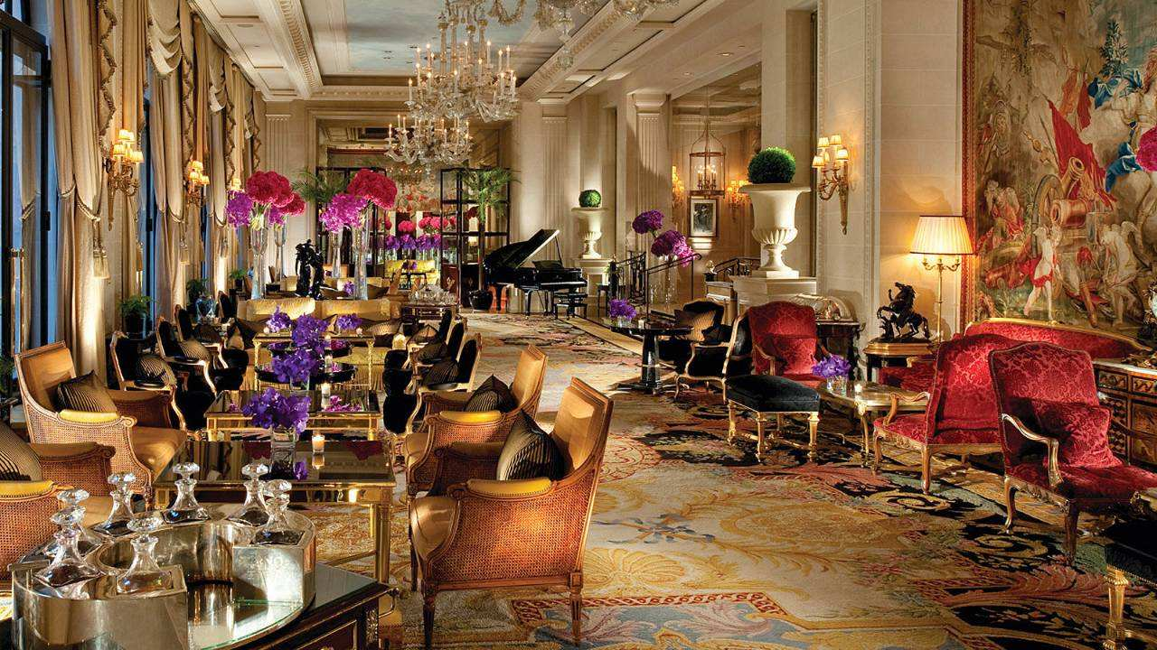
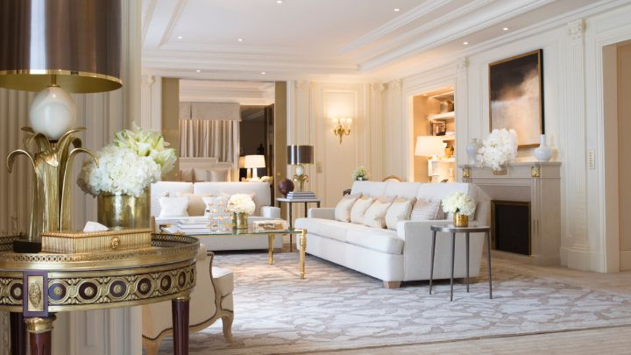
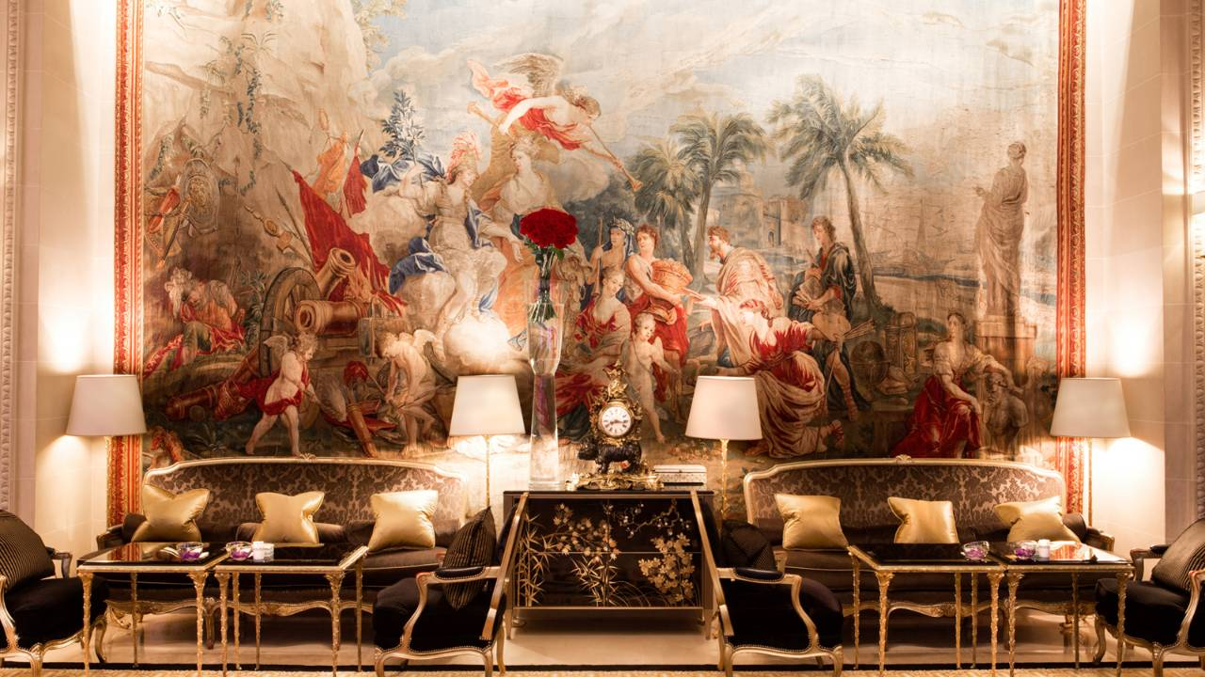
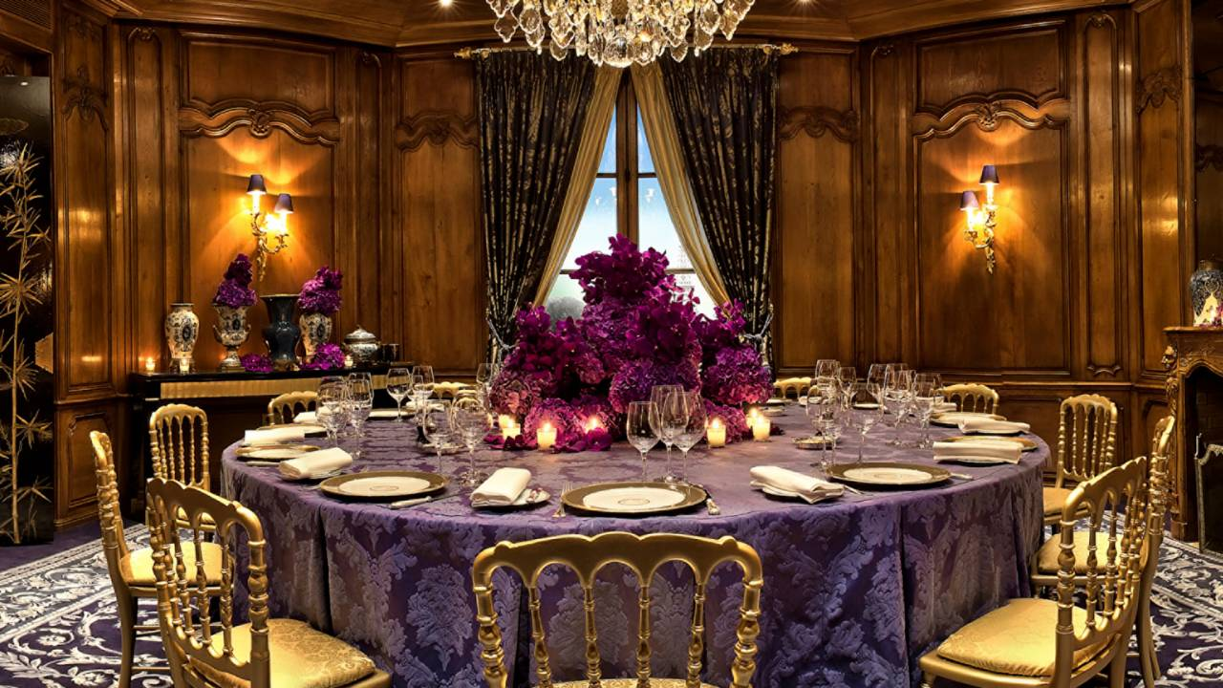
图3-8 法国巴黎乔治五世四季酒店餐厅
图3-9 法国巴黎乔治五世四季酒店客房
图3-10 法国巴黎乔治五世四季酒店大厅
图3-11 法国巴黎乔治五世四季酒店宴会间

Slide 90
第二节 酒店空间设计风格
4、北欧风格
在北欧的室内装饰风格中，木材占有很重要的地位。北欧风格的居室中使用的木材，基本上都使用的是未经精细加工的原木。这种木材最大限度的保留了木材的原始色彩和质感，有很独特的装饰效果。除了木材之外，北欧室内装饰风格常用的装饰材料还有石材，玻璃和铁艺等，但都无一例外的保留这些材质的原始质感。一个北欧风格的居家空间，色调上以浅色系为主：白色、米色、浅木色等，而材质方面以自然的元素，如木，藤，柔软质朴的沙麻布品等，所使用的材质、色彩都可兼容，而且比重拿捏得当，若想做点装饰变化亦需掌握重点；使用北欧风格不可或缺的天然元素，再加入一点点其他材质如金属类，然后再考虑颜色的搭配是否协调。北欧风格的照明设计一般采用相对色温较高的设计，介于2700-3500之间，金属材料不需要重点照射。

Slide 91
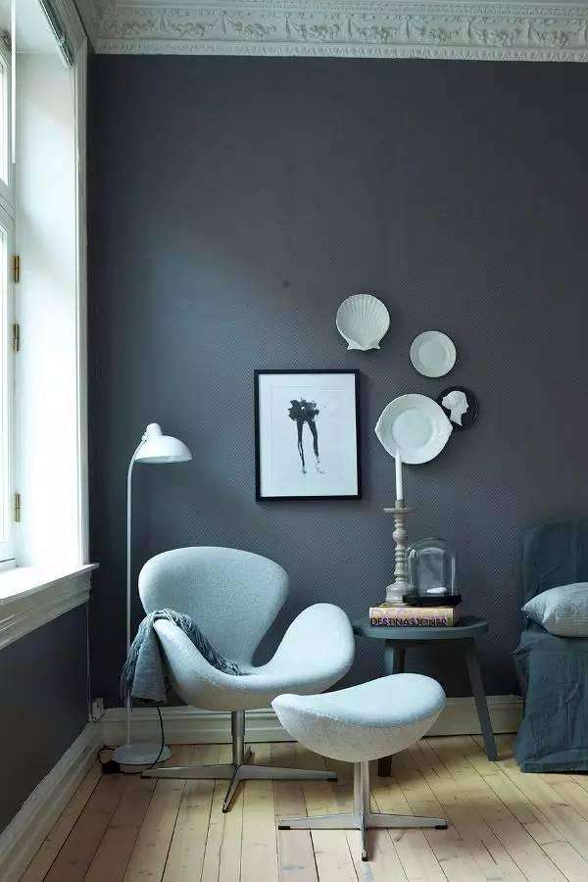
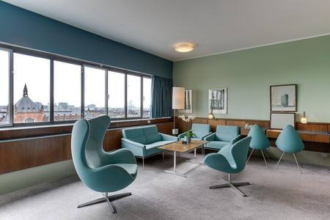
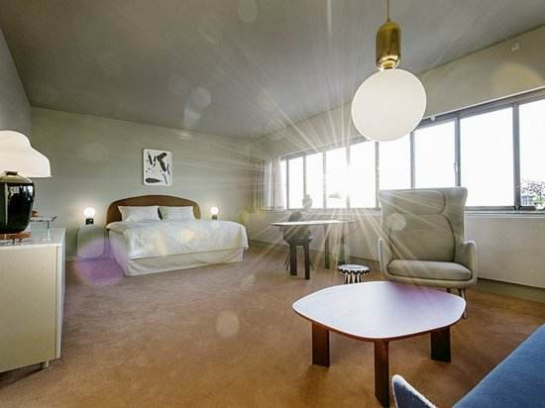
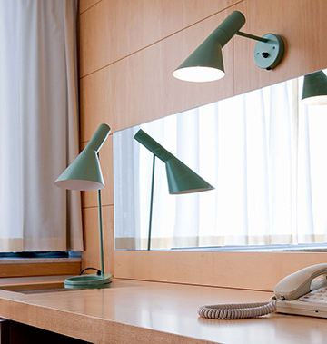
图3-12 丹麦哥本哈根SAS皇家酒店1
图3-13 丹麦哥本哈根SAS皇家酒店2
图3-14 丹麦哥本哈根SAS皇家酒店3
图3-15 aj系列灯具 哥本哈根SAS皇家酒店

Slide 92
第二节 酒店空间设计风格
5、地中海风格
地中海风格具有独特的美学特点。一般选择自然的柔和色彩，在组合设计上注意空间搭配，充分利用每一寸空间，集装饰与应用于一体，在组合搭配上避免琐碎，显得大方、自然，散发出古老尊贵的田园气息和文化品位；其特有的罗马柱般的装饰线简洁明快，流露出古老的文明气息。在色彩运用上，常选择柔和高雅的浅色调，映射出它田园风格的本义。所以地中海的颜色特点就是，无须造作，本色呈现。“地中海风格”纯美的色彩组合：西班牙蔚蓝色的海岸与白色沙滩，希腊的白色村庄在碧海蓝天下简直是制造梦幻，南意大利的向日葵花田流淌在阳光下的金黄、法国南部薰衣草飘来的蓝紫色香气、北非特有沙漠及岩石等自然景观的红褐、土黄的浓厚色彩组合。
在室内，窗帘、桌巾、沙发套、灯罩等均以低彩度色调和棉织品为主。素雅的小细花条纹格子图案是主要风格。独特的锻打铁艺家具，也是地中海风格独特的美学产物。同时，地中海风格的家居还要注意绿化，爬藤类植物是常见的居家植物，小巧可爱的绿色盆栽也常看见。
地中海风格的特点要求照明有两个特点：高色温、高显色。采用较高的色温，以达到碧海蓝天的特点，同时又由于地中海的色彩的丰富性，对灯具的显色性要求较高。尽管使用了高色温的灯具，但光线需要有着柔和的特点，因此对照度的选择在满足基本功用的情况下，有所考虑。

Slide 93
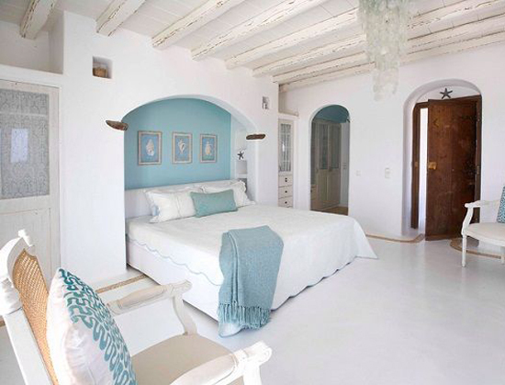
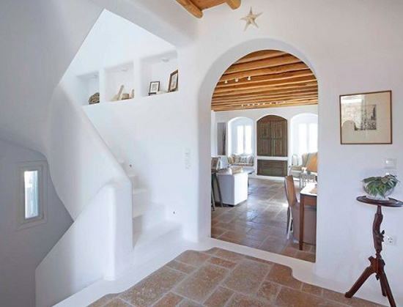
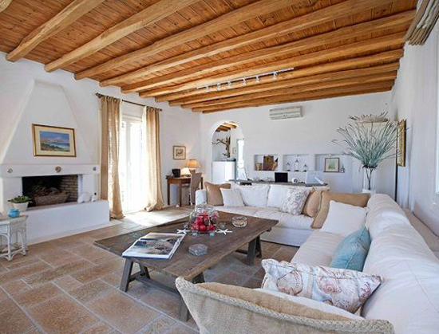
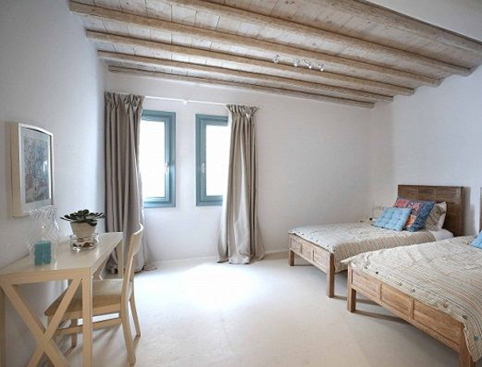
图3-16 Panormos度假酒店1
图3-17 Panormos度假酒店2
图3-18 Panormos度假酒店3
图3-19 Panormos度假酒店4

Slide 94
第二节 酒店空间设计风格
6、日式风格
日式风格的一个重要特点是它的自然性。它常以自然界的材料作为装饰材料，采用木、竹、树皮、草、泥土、石等，既讲究材质的选用和结构的合理性，又充分地展示其天然的材质之美，木造部分只单纯地刨除木料的本色，在以镀金或铜的用具加以装饰，体现人与自然的融合。日式客厅以平淡节制，清雅脱俗，富有禅意，因此整个灯关应该注重明暗层次的变化，色调一般采用暖色色温，基础照明采用一般加上遮光罩等形成漫反射，形成柔和的光线。除了基础照明的灯具选择之外，会选择藤艺灯、羊皮灯、竹艺灯等来作为装饰。

Slide 95
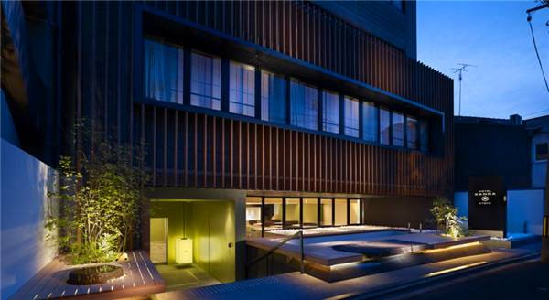
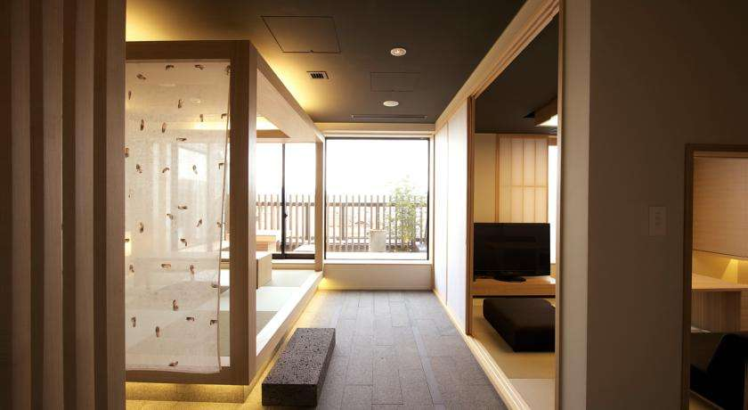
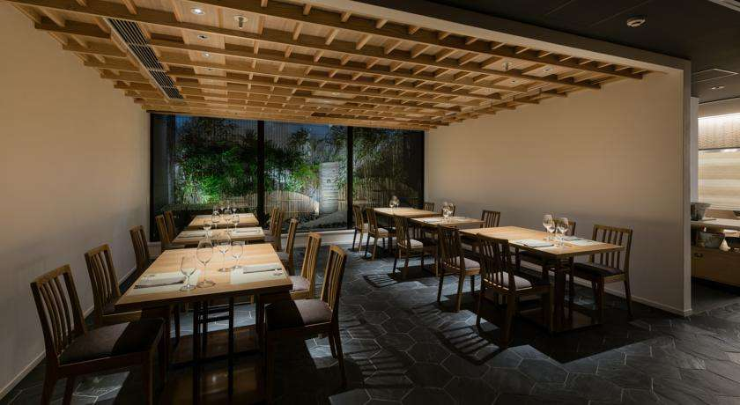
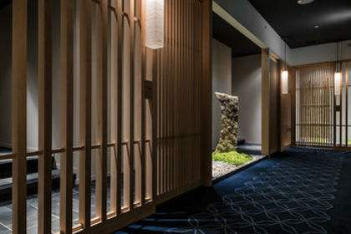
图3-20 京都甘乐酒店1
图3-21 京都甘乐酒店 日式风格2
图3-21 京都甘乐酒店 日式风格3
图3-22 京都甘乐酒店 日式风格4

Slide 96
第二节 酒店空间设计风格
7、欧式田园风格
重在对自然的表现，但不同的田园有不同的自然，进而也衍生出多种家具风格，中式的，欧式的，甚至还有南亚的田园风情，各有各的特色，各有各的美丽。
主要分英式和法式两种田园风格。前者的特色在于华美的布艺及纯手工的制作。碎花、条纹、苏格兰格，每一种布艺都乡土味道十足。家具的洗白处理能使家具呈现出古典美，而红、黄、蓝三色的配搭，则显露着土地肥沃的景象，而椅角被简化的卷曲弧线及精美的纹饰也是法式优雅乡村生活的体现。

Slide 97
图3-24 英国玛丽山酒店1
图3-26 英国玛丽山酒店3
图3-25 英国玛丽山酒店2

Slide 98
第二节 酒店空间设计风格
8、东南亚风格
东南亚风格的装饰中，室内所用的材料多直接取自自然。由于炎热，潮湿的气候带来丰富的植物资源；木材、藤、竹成为室内装饰首选。东南亚家具大多就地取材，比如印度尼西亚的藤，马来西亚河道里的海藻以及泰国的木皮等纯天然材质，散发着浓烈的自然气息。橡木、柚木、杉木等也都是适合制造现代家具的原料。色泽以原藤、原木的色调为主，其大多为褐色等深色系，在视觉感受上有泥土的质朴。加上布艺的点缀搭配，非但不会显得单调，反而会使气氛相当活跃。在布艺色调的选用上，东南亚风格标志性的炫色系列多为深色系，且在光线下会变色，在沉稳中透着一点贵气。东南亚风格对于显色性要求极高，通过富有跳跃性的照明光线，结合丰富的层次，将东南亚风格的热烈显示出来。

Slide 99
图3-28 三亚铂尔曼度假酒店2
图3-27 三亚铂尔曼度假酒店1
图3-29 三亚铂尔曼度假酒店3

Slide 100
第二节 酒店空间设计风格
9、工业风格
在最近的城市酒店设计中，越来越多的酒店由历史建筑、废气的办公楼和废弃的仓库改建而来，将这些建筑融合现代风格的设计已经成为酒店空间设计的另外一种氛围。在德国，汉堡一个1910年的水塔曾经一直被当作当地的地标，最近则被改建为一个16层的酒店，由瑞士Movenpick酒店集团管理。这个226个房间的建筑现在以翻新的屋顶和厚实的外观以及玻璃中庭著称，整个大厅都以自然光线为主。而在美国，得克萨斯的德拉斯国家银行被重新改建为一个129间客房的精品酒店，由美国喜达屋酒店集团管理。这个建于1927年的哥特复兴时代的建筑前体已经由复古的建筑壁画重装，但在10层之上，又增加了10层，并设计出了附带泳池的露台，像悬臂一样向外延伸，直临街道。在酒店大堂，一个巨型的旋转齿轮以及展现德拉斯风情的图片都在向客人提醒着这个城市在石油产业的角色。

Slide 101
图3-31 新加坡wanderlust酒店2
图3-30 新加坡wanderlust酒店1
图3-32 新加坡wanderlust酒店3
图3-33 新加坡wanderlust酒店4

Slide 102
第二节 酒店空间设计风格
在英国，伦敦东区的一家临街的精品酒店是由1893年建造的工业仓库改建的。伦敦的Conran&Partners设计公司保留了建筑的砖墙结构、大型推拉窗以及采光天井，但将地面以日光木材重新铺成。而WATG设计公司在夏威夷的最新项目St.RegisPrinceville最好的诠释了现代奢华酒店的变化。以往St.Regis这个品牌给人的印象是成吨重的抛光大理石、华丽的围栏和枝子形吊灯、欧洲风格的家具和艺术作品，在这里取而代之的是，设计师通过使用当地的材料、艺术作品和当地艺术家的雕塑来反映当地的风情，定制的地毯和家具。“在2017年后，闪亮的金属装饰已经过时，自然的石头以及木材则非常流行。可重复使用的材料和装饰将加强客人的体验，并带给建筑不同的传奇故事。”

Slide 103
第四章 酒店设计规划
第一节 酒店设计概念的形成
第二节 酒店设计方案草图设计
第三节 方案深化阶段
第四节 方案的完成制作阶段
第五节 方案阶段三种常用形态研究的方法

Slide 104
第一节 酒店设计概念的形成
概念是“反映客观事物的一般的、本质的特征”。所谓设计概念即是初步方案设计之前，设计师针对某个项目酝酿决定所采用的最基本的设计理念和手法。设计概念反映着设计者独有的设计理念和思维素质，它是对设计的具体要求、可行性等因素的综合分析和归纳后的思维总结。酒店设计概念涉及方案实施条件的分析、设计方案的目的意图、平面处理的分析，空间形态的分析和形式风格的基本倾向等内容。
一个成功的设计，这种设计的概念在最后的设计成果中往往是清晰可辨的。如让·努维尔(Jean NonveI)在瑞士设计的Lucerne酒店，将大幅图像照片用于客房顶面的设计。他在这里的基本设计概念就是想通过顶面的图像形成特定的客房氛围，乃至整个酒店的设计风格，客房设计显得新颖别致，整个建筑的外立面在夜晚更具迷人的魅力。斯蒂文·霍尔设计的“艺术和建筑的临街展示厅”(storefront for Art and Architecture)，为了突破空间的局限性，他在空间的处理上采用破墙借景的设计概念，不仅产生了空间的对话，而且也形成了犹如“装置艺术”的立面效果。那么，如何才能形成一个项目的设计概念呢？除了依赖于设计师的天分和涵养之外，从室内设计的设计概念所涉及的内容来看，善于和勤于现场调研就是一个重要的途径。

Slide 105
4-2 瑞士卢塞恩丽笙酒店2
4-1 瑞士卢塞恩丽笙酒店1
4-3 瑞士卢塞恩丽笙酒店3

Slide 106
第一节 酒店设计概念的形成
现场调研的广度和深度可根据具体酒店设计的内容而定。大到所设计项目周边的环境，如城市风貌的历史及其演变过程，小到设计对象现存的尺度和结构状况，既可对实施的项目进行实地考察，也可以对相关的项目设计进行比较和研究。结合具体设计的使用要求，分析、比较各种思路和想法，就有可能提出可进一步发展的设计概念。
作为初学者可能对某一类的设计项目较陌生，在较短时间内也没有机会参观相似的项目设计。那么，查阅相关书籍也是一个方式。重要的是不仅要看酒店设计案例的成果图片，而且要理解设计师的构思和想法，当然更加需要用所学的专业知识去自己辨别和分析，逐步形成作为室内设计师的设计思维方式，培养敏锐的感觉，这对于设计概念逐步的形成也必然是有裨益的。
要形成独特的设计概念，扩大知识面也是一个重要方面。如建筑师赫尔佐格和德梅隆在法苏霍兹(Pta—thenhcIz)体育场的设计中，在立面的混凝土和玻璃表面上采用了印刷的技术，从而使原本虚实关系差别很大的材料，因为印有图案之后，这种对比被削弱了，在室内形成了“含混不清的匀质光线的效果”。如果赫尔佐格和德梅隆不了解这方面的技术，也就不可能有这么一个设计效果。从这个设计项目也可以看到，有的设计概念是以某个项目为媒介表现出来，但它未必一定和此设计具体的设计条件和要求有关联，设计概念也是设计师设计思想发展的产物，从某种意义上来说，它超越了具体设计的本身。
酒店设计概念形成阶段的设计图纸没有必要涉及过细的具体设计内容，而是将重点放在概念形成的分析之上，反映的是整体的设计倾向。图纸上一时不宜表达的内容可以用文字予以提示，用特殊的线形说明流线和视线等的关系，用色块表示功能的分区，还可以用一些相关的图片来表现设计效果的意象。
设计概念的形成不是一蹴而就的，它是一个需要不断地反复斟酌的过程，一个由模糊至清晰的过程。安藤忠雄在论述建筑的构思时讲道：人如果满足现状就会止步不前，自己应该具有主动的思考能力，而且自己要能够冷静客观地思考，持有自我批评、自我否定的能力。“这么一种学习研究状态，对于概念设计阶段和接下来的方案草图设计阶段，都显得尤为重要。”

Slide 107
第二节 酒店设计方案草图设计
酒店设计概念的形成过程中，对于所要解决的具体问题还处于一个基本的估计阶段，当进入方案草图设计阶段，就要针对设计任务书上的具体要求进行设计。
在此阶段，应依照设计概念所定的基本方向对整个环境的平面、空间和立面等内容进行设计。酒店设计是整体的效果，虽然是草图阶段，还是应对所选用的材料和色彩的搭配做出规划，甚至于有一些照明设计的内容，因为照明设计与最终环境气氛的效果和人对形式的知觉有密切的关系。
方案草图设计的成果要求：基本的平面设计和顶面设计、重要空间的小透视、主要立面图、分析图若干个以及文字说明等内容。
方案草图设计并非对设计概念不做调整。因为当进入具体设计阶段，也会发现原先的设计概念存在不合理，甚至于不可能实现的问题，随着工作的展开，觉得有更好概念应取代原有的想法，这时，应对原有的设计概念做出及时的调整和修改，以不影响下一步工作计划的实行。

Slide 108
4-6 瑞手绘室内设计草图3
4-4 手绘室内设计草图1
4-5 手绘室内设计草图2

Slide 109
第三节 方案的深化阶段
思考的整体性在整个方案阶段应是直强调的问题，也就是说，平面、立面、家具、照明、陈设等因素都是相互关联的整体。在酒店设计草图阶段，不可能都考虑得非常周到，但它们都已被纳入到设计的整体思维之中，到了方案的深化阶段，就必须将已经思考过的这些因素用具体的图纸或电脑模拟的效果予以表现出来，这样即能较直观地检查设计效果。
深化设计的阶段也是一个方案不断完善的过程。在这个过程中，要对平面的铺地进行设计，因为铺地是一种空间限定和引导人流活动的元素：还应对顶面进行深入设计，顶面也是空间限定和形式表现的重要元素，顶面上的灯、风口、喷淋等设备不仅有使用上的具体要求，其形式和位置也有一个美观问题，特别是灯具的形式和布置的方式对设计形式影响较大。
酒店设计的深化不仅是将设计做得如何细致和全面，笔者以为还应从设计的某个侧面来思考元素之间的相互关系。“一个建筑要素可以视作形式和结构、纹理和材料。这些来回摇摆的关系，复杂而矛盾，是建筑手段所特有的不定和对立的源泉。”(摘自《建筑的复杂性与矛盾性》罗伯特·文丘里著)
现在较盛行的旧厂房、仓库改建，将素混凝土、砖墙和型钢作为形式中的重要表现元素。随着这些改建而成的画廊、酒吧、艺术家工作室逐渐凝聚起的人气，使得这些材料成为先锋设计的象征，所以从设计元素的整合效果和多重角色来思考设计，也应是酒店设计深化的重要方面之一。
深化设计的结果就是注重整体效果的前提下，在酒店设计草图的基础上完善立面设计、色彩设计，完成家具的设计或者选型、绿化设计和陈设配置等工作。这个阶段的工作原则应是“宜细不宜粗”，因为只有这样，才能体现“以人为本”的设计精髓。

Slide 110
4-7 酒店平面布局图1
4-9 酒店客房平面布局图
4-8 酒店平面布局图2

Slide 111
第四节 方案的完成制作阶段
方案的完成制作阶段，在课程设计中，也称作为“上板”，主要是依据设计任务书具体的图纸要求，完成任务。通常的方案设计图纸内容主要包括平面图、顶面图、立面图(或剖面图)、室内透视图，室内装饰材料实物样板、酒店设计说明和工程概算等内容。
在学校的课程设计中，考虑到学生收集装饰材料样板较困难，即使有了样板，交图后保存也不方便，故要求同学将所选用的材料照片附在图上即可，至于工程概算不作为要求内容。
在上板阶段，建议同学先进行效果图制作。因为，效果图制作过程中，还能及时发现设计中存在的问题，特别是设计中材料的选择和色彩的搭配，通过效果图能帮助设计深化的工作，故先制作效果图，有利于其他图纸进一步完善。
对于图纸的大小和形式，一般采用A1的展板为主，或者A3的文本形式。平时课程设计以展板的形式为主，这样便于教学之间的展示和交流，毕业设计是展板与文本相结合。

Slide 112
第五节 方案阶段三种常用形态研究的方法
三种常用形态研究的方法是徒手作图、模型制作和电脑三维模型。
在酒店设计概念形成的阶段，徒手作图是经常被采用的方法。因为徒手作图方便，便于交流，能看得出设计的思考过程，有利于激发设计师的灵感。虽然有时草图由于多次的修改显现出模棱两可的感觉，但这种感觉有时也常给设计师以一种新的启示。
在方案的草图阶段，采用设计方法也常以徒手作图为主，并可结合模型制作。这里讲的模型主要是指用于空间形态研究的纸板、木片等材料制作而成的草模型。为什么要使用模型？因为即使徒手透视画或者计算机三维模型，都是从某个角度或一个角度接一个角度去审视设计，而往往不佳的视觉角度会被忽略，这也就会掩盖设计可能存在的问题。而真实的模型就不同了，可在短时间内进行多方位的比较研究，也容易引导空间思维的深化。从表面上看，制作真实模型得花去一定的时间，但从笔者的教学结果上来看，设计的效率反而提高了。所以用徒手作图和草模型制作分析的方法对于方案草图设计的推敲是较适宜的。

Slide 113
4-7 酒店平面布局图3
4-11 酒店装修施工图1
4-12 酒店装修施工图2

Slide 114
第五节 方案阶段三种常用形态研究的方法
当酒店设计方案进入深化设计阶段和制作完成阶段，推敲和确定设计形态可主要采用计算机制图的方式。因为当前计算机的技术已相当发达，它不仅修改方便，定位精确，而且可调用大量的图块，使得设计人员从大量的重复劳动中解脱出来。有的设计软件如skechup、3DS Max较真实地模拟三维效果，有助于设计师对设计的效果做出及时的判断。若要对方案的色彩设计进行比较，计算机的优势则更易体现出来。只要对模型材料库中相应的材料样本设置加以修改，另一种色彩或材质组合的设计效果在短时间内即可自动生成，这对于方案的调整和优化是非常方便的。当然，在此阶段计算机也不能完全代替徒手，因为计算机只能协助作图，原始的创意还得依靠设计者本人，而徒手作图激发人的形象思维是计算机技术无法取代的。所以，在酒店设计深化阶段，徒手作图方法仍有用武之地。

Slide 115
4-14 酒店装修效果图2
4-13 酒店装修效果图1

Slide 116
第五章 酒店流线、区域配比
第一节 酒店空间设计流通和运输
第二节 酒店空间设计区域配比
第三节 酒店空间设计流线排布

Slide 117
第一节 酒店空间设计流通和运输
一、流通
酒店中的客人、非居住游客、员工和供给品应该遵循特有的循环模式，这些模式使通过特定服务而联结在一起的区域之间建立起功能性互补关系。在进行布局规划时，最基本的工作是识别酒店各种经营活动中各步骤的先后顺序。——既包括在“酒店前台”区也包括在“酒店后勤”区——以及员工服务与客人区域可能要相交的点。
实际操作中，客人、供给品和员工循环应尽量分离：
(1)·以避免打扰、耽搁和客人可能会产生厌烦
(2)·以确保服务区按规划的效率运转
(3)·以便于控制、监督和保安
酒店的活动包括客人、参观者、员工、商品和服务的广泛移动。这些都需要进行规划以增加便利和提高经营效率，同时也应满足安全和保安的需要。客人的流动模式为多数服务的规划提供了设计基础，这些服务包括停车、前台登记和结帐、电梯、对客房管理和其他部门员工的需求和工程负载计算。
多数情况下，提供的服务应无须等待或延误就可满足高峰时的需要，这就要通过模拟来预测结果。为了确定服务的满意水平，模拟技术多用于确定电梯的容纳能力（数量、面积、速度）、登记员的数量、餐馆座位、客房管理员工的数量等。提供的服务标准很大程度上取决于成本（价格）的敏感度或服务水平。因此，在经济型酒店中，一定范围内的限制和自助服务是可以接受的；而在高级酒店，服务要体现高度的个性化，并且确保迅速的服务反应和便利。

Slide 118
第一节 酒店空间设计流通和运输
二、走廊和楼梯
在公共场所，走廊意味着空间的减少。如果可能，流通应该穿越具有其他功能（休息厅、购物商场、会议休息厅）的区域或那些作为各项活动中心的区域，例如大堂等。
走廊、楼梯和电梯所占用的空间通常达到客房总建筑面积的25%-35%，以及其他场所的15%-20%。
5-1 走廊1
5-2 走廊2

Slide 119
第一节 酒店空间设计流通和运输
三、相关标准
房间之外的出口的数量和位置以及各内置楼梯之间走廊的长度是由规定的通行距离决定的。穿越大堂和休息厅的流通区通常在下列情形至多满足50%的失火逃生要求：
·受到下层区域的保护（2个小时的防火阻燃时间）。
·以不导火或表面低火焰扩散速度的材料施工。
·安装自动洒水器。
1、施工
防 火 阻 燃 施 工
 | 最低防火阻燃时间 | 备注
客房门 | 20-30分钟 | 自动关闭
走廊墙壁 | 1小时
防护楼梯和出口 | 1小时 2小时 | 直到3层 4层或更高

Slide 120
第一节 酒店空间设计流通和运输
2、走廊宽度
走廊和楼梯的最小宽度取决于失火逃生时使用这些路线的人数，这个宽度也需要考虑轮椅和手推车的尺度以及高级酒店对开阔度的要求。
走 廊 的 宽 度
 | m
最小（限制的） | 1.2 | 4′
经济型酒店 | 1.4 | 4′6″
高标准酒店 | 1.5-1.9 | 5′-6′
凹进门（凹进2.0m） | 1.5 | 5′
服务门朝向走廊开 | 1.8-2 | 6′-6′6″
手推车通行的辅助服务路线 | 1.2-1.4 | 4′-4′6″
公寓（取决于数量） | 1.1-1.5 | 3′6″-5′

Slide 121
第一节 酒店空间设计流通和运输
3、其他要求
天花板：至少2.25m高。天花板的接缝用于放置火险探测器和喷淋系统等工程服务设施。使用阻燃或低火焰扩散材料。吸音处理。
墙 壁：通过安装踢脚板、缓冲器、镶板来减少对墙壁的破坏。对暴露的墙角进行保护。
耐磨可冲洗墙壁面层。进入房间服务管道的出入口。
地 板：高品质的地毯，带有相近的图案和平衡的色彩以掩饰褪色和污渍。
安 全：空间内无突出物。地板覆盖物确保贴紧。用缓坡（1：20）或明显的台阶（直接照明，至少3阶）来处理地面高度的变化。
噪 音：客房的噪音至少隔离到40分贝。用地毯或弹性地板降低冲击噪音，也可用吸声天花瓦片来吸收噪音。
工程服务：吸尘器接头和电源插座至多间隔12m。走廊的每个尽头设有火险探测器和警报系统，以及两个手动操作点。
通风：独立于房间的排气和换气之外的通风系统。火险逃生楼梯可能使用加压的系统。

Slide 122
第一节 酒店空间设计流通和运输
4、照 明
镶嵌到墙壁或天花板上的灯具：
照明 | lx | Lm/ft2
楼梯、平台 | 100-150 | 10-15
走廊（2个电路） | 50（晚间） - 100（白天） | 5-10
应急照明（连续使用或自动开启） | 至少占全部的20%
出口指示 | 独立的自动照明系统
视觉印象：长走廊的表面长度可以通过下面的方式淡化：增加楼梯平台和间隔的宽度和高度，变化中名灯具和墙面装饰。

Slide 123
第一节 酒店空间设计流通和运输
5、货物和服务专区走廊
货物和服务专用走廊是为了储存、工作和服务区之间的高效灵通而规划设计的，并适当的地方与公共区域相连。
·通过玄关（屏蔽、降低噪音）进入公共场所。
·频繁使用的相连场所间避免设置楼梯。
·地板防滑，对于长斜坡或重推车，将斜坡的角度从1：12降到1：20。墙壁采用耐用材料，便于装修并保持卫生。
·采用中间门、双重门、两扇门并安装观察孔和缓冲器。
·良好的照明和通风。
·符合防火规定（阻燃、无障碍、出口）。

Slide 124
第一节 酒店空间设计流通和运输
6、楼梯
楼梯很大程度上是根据防火和安全规定进行设计，台阶数最少是3阶，而且2个楼梯缓步台之间最多不超过16阶。法规规定了最少净空、宽度、扶手承重等相关标准。
酒店楼梯设计通常独具特色。施工会采用装饰性耐用材料，如大理石或其他石材，并在踏板上嵌入防滑条。为减少噪音，可以在中间铺上阻燃的地毯或整个楼梯都铺上地毯。台阶的边缘必须与地毯图案醒目的区别开来。
短半径弧形和旋转的楼梯通常不作为逃生通道使用。一般来说，公共场所的楼梯和缓步台通常安装自动洒水系统。

Slide 125
5-4 酒店楼梯2
5-3 酒店楼梯1
5-5 酒店楼梯3

Slide 126
第一节 酒店空间设计流通和运输
四、内部运输
（一）电梯服务
1、规划
主客梯应该处于前台的视野之内，并且最好都组合到一起以便于维修和节约成本。楼梯也应设置在附近，以供选择和紧急使用。服务梯通常建在同一结构围栏内，位于服务间或大堂之后以降低对客房的噪音影响。在中庭式设计中，作为一种特色，有时使用透明电梯，但是也有封闭式电梯供客人使用以及满足行李和服务的运输要求。

Slide 127
第一节 酒店空间设计流通和运输
2、电梯厅
电梯厅必须至少比邻近的走廊宽1/3，可为客人提供烟灰缸、镜子、陈列品和坐位，但是不能妨碍流通。照明必须独立于走廊线路以外，最好是150lx(15lm/h2)。
5-6 电梯厅1

Slide 128
第一节 酒店空间设计流通和运输
3、分组
一排为4部电梯通常是最多的。对于更多的电梯来说，电梯应设置成每排4部的面对面的两排，客梯之间的厅宽大约3.5m，公共房间电梯组之间的距离通常是4.2m，一般安装先进的指示灯和开启控制装置。分组的办法也用于区分电梯服务区域或楼层组，以及通往阁楼或顶楼餐厅等处的快速电梯。
5-7 电梯厅2
5-8 电梯厅3

Slide 129
第一节 酒店空间设计流通和运输
4、分离
单独的电梯通常用于：
地下停车场：终点是大堂，具有特别的安全要求（隔离的玄关、防火、高压通风）。
消防队员通道：用于高层建筑——1分钟之内就可以到达顶楼。位于防火围栏之内。独立电力供应和控制。
休闲使用：直接通往地下游泳池、温泉、休闲中心或室外活动场所。
5、机房
牵引驱动的设备通常安置在屋顶或阁楼围栏内的电梯通风井上面，与顶层缓步台之间留有空隙，可以超出规定的限度运动。机房放置马达、滑轮、控制器和一个能把吊舱移动起来的起重梁。另外机房还应有便捷的通道，以便于冬天供暖、过滤通风、噪音和震动控制。

Slide 130
第一节 酒店空间设计流通和运输
6、电梯的类型
液压式电梯：油压操作的液压式电梯相对较慢（大约0.5m/s），但是它不要求有阁楼和强力支撑柱。这种电梯可以安装在新建或现有酒店中，供运送乘客或货物之用。这种电梯可以安装在9m最高不超过18m的范围内运行，相当平稳和安静。需要钻孔以安装冲压式通风井，电力装置通常位于旁边。
牵引驱动型电梯：电梯是悬垂的，并且由绕过滑轮的缆绳拉动以平衡重量。
客 梯 的 分 类
轻型运输 | 用于小型酒店和公寓建筑物
最多4层 | 单向速度0.5m/s
4-8层 | 双向速度0.75-1.25m/s启动和制动时速度降到1/3
容量 | 7-16人，550-1100kg
一般型 | 中等规模酒店不超过16层
4-8层 | 传递速度 1.25m/s
8-12层 | 传递速度 1.75m/s
12-16层 | 传递速度 2.40m/s
容量 | 16-22人，1100-1600kg
密集运输 | 大型酒店，顶层设有塔状区域和公共房间，高速电梯，分区系统
超过12层 | 配备控制加速器和水平装置，可调速为2.5-5.0m/s。装有直流电发动机
容量 | 16-22人，1100-1800kg

Slide 131
第一节 酒店空间设计流通和运输
7、技术特点
吊舱设计：宽度应大于深度尺寸，开门1m或更宽（两门以便进出）。内部衬料应耐用。无突出物。内部和边缘处都很光滑。内设镜子、良好的照明和通风、紧急制动、报警和联络系统。安装感应边缘的自动门。
安全：结构稳定并且阻燃（通风井1小时，门0.5小时）。排烟通风井。火险警戒控制，关键时刻可返回大堂或出口所在楼层。紧急电力、照明和提升传动设备、电梯机械和线缆、导轨几砝码的安全性。超重、超限、终端、速度限制和水平控制、着陆和舱门机械装置。
控制：定向开启或双重（自动/操作）控制。有时进行分区以加快服务速度。电梯组使用内部相连接的开启控制和先进的着路信号。
承载容量：由5分钟间隔的高峰期内运送客人的最大数量决定。通常按客房数计算：最多人数的10%。餐厅为12%。会议和宴会厅的需求偶然性较高一些.
等候时间：取决于电梯舱往返所需时间以及安装的电梯舱数。为能在高峰期提供优质服务，典型的配置是：
商务和会议酒店 25-30s
度假区酒店 30-35s
数量大致参考：受速度、加速、控制的先进程度以及电梯舱规格影响。

Slide 132
第一节 酒店空间设计流通和运输
8、自动扶梯
自动扶梯一般用于在有限楼层内运送大量的客人，即：
·在较高楼层设有酒店大堂的多层购物中心；
·地下或地上的大型会议室、舞厅和展览室。
自动扶梯占用大量的楼层面积，但是高容量和便利使得所占的面积是值得的。
典 型 的 扶 梯 配 置
速度 |  | 宽度 |  | 容量
（m/s） | （ft/min） | （mm） | （in.） | （人/小时）
0.45-0.6 | 90-120 | 810 | 32 | 5000
 |  | 1000 | 40 | 7000
自动扶梯的角度一般是30°，在受到限制的场所角度增加到35°。斜坡的顶部和底部倾斜长度是1.8m和2.7m，对于在缓步台下延伸约1.2m长的机器，必须配备出入口。扶梯需要全套的安全设施，包括紧急制动、最大承载断电和防止反向运动的自动定锁等设施。防火安全通常规定开放式自动扶梯在失火时以连续水帘自动密封，同时还配有定向排烟装置把烟吸走。

Slide 133
第一节 酒店空间设计流通和运输
9、服务流通
高效的酒店经营取决于对服务流通的合理规划，服务梯应该通向每层的服务厅，并且与客房管理和房间服务区毗邻。单独的电梯系统用于：
重物和货物运输——储存在不同楼层需要搬运——并且用于展览和展示的设备需要运送会议厅。
仅供食品运输——用托盘和推车从主厨房送到精加工的辅助厨房以及酒吧存货运输。
图5-9 服务区与客房楼层和中央电梯组之间的关系

Slide 134
第一节 酒店空间设计流通和运输
10、服务梯
服务梯的数量取决于客房楼层数、送往房间的食品服务范围以及高层餐厅和酒吧等的特殊要求。客用电梯与服务梯的最小比例是3:1。对于提供房间服务的高层建筑比例增加到3:2，送餐到房间的服务可以是单独要求的.也可是团体服务，这时一个或多个服务梯作为移动配套室在楼层之间移动穿行。对于标准化的有限要求（大陆式早餐）来说，集合的送餐系统十分有效而且可以直接送餐或通过设在多个楼层的辅助配套室送餐。
服 务 梯 的 配 置
要求 | 细 节
尺寸 | 可容纳家具、手推车、行李车、担架、食品服务设备，还可运送员工
 | 对于家具和手推车：
 | 电梯舱平台面积 | 2.5m X 3.0m
 | 高度——通常情况 | 2.6m
 | 容量——货物 | 2800kg
 | 服务专用 | 1400kg
设计特点 | 防锈无缝内衬材料，坚固而便于清洁。可折叠搁板用来盛放托盘。良好的照明和通风对卫生至关重要。安装电话或对讲机系统。
操作控制 | 8层以内的运送速度可以在0.5m/s，较快的服务梯速度与那些供客人使用的电梯详尽而且需要自动水平系统。控制系统一般比客梯的简单。为减少滥用，安装位置指示板。适用于电梯安全和维修标准。
服务间 | 服务梯厅至少2.1m宽以确保手推车和脚手架在暂时性等候时不影响通行。

Slide 135
第一节 酒店空间设计流通和运输
图5-10 电梯和扶梯之间数量关系

Slide 136
第一节 酒店空间设计流通和运输
11、工程服务
把工程服务和车间结合起来的要求将影响到酒店规划的许多方面，诸如结构设计、建筑框架和组件尺寸。工程车间可坐落于屋顶、地下室与操作区毗邻。工程服务有必要加围栏进行保护，以确保安全和美观。此外，也必须满足一系列要求：
① 免于机械破坏、潮湿、过冷和过热。
② 进行间隔以避免不同电压的电线之间相互接触，并减少管道之间的导热等等。
③ 出入于工作场所的维修和更换服务应尽可能减少使用中断和干扰。
④ 可以容易地确定故障的确切位置。
⑤ 进行防火保护处理，避免殃及其他楼层或隔离墙壁。
通过以下方式设置垂直围栏：
① 多种电缆轴线——配备楼梯、电梯、管道等。
② 浴室和配电管道的服务管路。
③ 永久性管道和线缆镶嵌在墙壁上。
④ 在前厅部和会议室等需要大量电线的地方建中立墙
水平围栏包括：
① 工程服务楼层将客房楼层从公共场所分隔出来。
② 悬垂的天棚空隙为通风管和线缆盘管留出空间。
③ 在施工过程中做成的地板管道和导管。
④ 前厅部区可供选择的悬垂通道楼层。
⑤ 办公室和工作区中表面的电线管。

Slide 137
第二节 酒店空间设计区域配比
根据酒店的规划、经营方针、营业收支预测等，以及由此引申出来的酒店规模、特征、等级、客房层数等，经过研究才能决定下酒店的面积构成，但没有固定的“公式”。
关于各收益部门的收入比例，客房与餐饮、宴会之比为3∶7、4∶6、5∶5等，条件不同，各有差异。但是，城市酒店的餐饮、宴会收入大致都会超过客房收入，据说每单位面积的营业额是客房部门的4~5倍。
因此，该部门的有效运营，对于经营是极为重要的，拥有让客人心情舒畅的大厅、宽敞的客房，不断地保持和提高“风格·等级”，如何谋取经营效率则是策划上的关键。

Slide 138
第二节 酒店空间设计区域配比
一、酒店设施的基本构成
（停车场、庭院，其他特殊的附加设施除外）
公用部门 | 住宿部门 | 管理部门
收益部分 食堂咖啡店酒吧宴会厅婚庆厅娱乐设施洗浴设施出租收费 | 客房 单人间双人床间双人间标准双人间三张窄双人床间套间 | 管理部门 前厅办公室寄存处办公室、经理室
 |  | 烹饪相关部门 食品库、冷冻、冷藏库厨房配餐室
非收益部分 出入口大厅前厅 | 服务部 服务台 餐厅食品室 客房用品室 | 机械设备部门 锅炉房水箱、泵房配电室、防灾管理室洗衣房、工作室员工部门 食堂、休息室、更衣室、淋浴、浴室
其他 走廊、楼梯电梯厅卫生间 | 其他 走廊、楼梯电梯厅卫生间 | 其他 货运出入口、通用出入口走廊、楼梯、电梯卫生间
有直接营业额的收益部分
顾客用的公共空间

Slide 139
第二节 酒店空间设计区域配比
一、酒店设施的基本构成
（停车场、庭院，其他特殊的附加设施除外）
规模为50—200套客房的一般或平均面积比（停车场及其特殊的附加设施除外）
收益部分 50% | 客房 城市酒店 35%—45% 餐饮部分 7%—10% 宴会部分 7%—10% 婚礼厅等 3%—4%
非收益部分 50% | 顾客用公共部分 20%—25% 入口·大厅 走廊、楼梯、电梯、卫生间等 厨房、商品库部分 5%—7% 管理办公部分 4%—6% 员工部分 2%—3% 机房部分 6%—12%

Slide 140
第二节 酒店空间设计区域配比
规模为150—350套客房的欧洲酒店的面积

Slide 141
第二节 酒店空间设计区域配比
规模为250—500套客房的美国酒店的面积

Slide 142
第二节 酒店空间设计区域配比
酒店设施的基本功能除了“住宿”以外，还有“集会”、“餐饮”等功能。酒店的客房部门担当了“住宿”的功能，而其他的功能由主体服务部门负担。而主体服务部门又被分为公共部门（门廊、餐饮、宴会、商店、健身等各部门）、服务部门和其他部门（机房等）三个大的部门。
另一方面，酒店设施的活动路线又被分为客人移动路线（住宿客人、宴会来宾、一般外来客人）和服务路线（工作人员、食品、物品、垃圾、信息）两个系统。
在空间划分上，既要考虑到各部门平面的、立体的联系，又要确保整体功能和活动路线的通畅。因此在设计各部门的移动路线的时候，要特别注意不能使客人移动路线和服务人员移动路线交叉进行。对于客人移动路线的规划，一定要简单明了，能够很容易地将客人引导到要去的地方，从而给人一种舒适感。而且这样的空间规划也能够在灾难发生的时候更加有效地进行疏导。对于服务人员移动路线的规划，一定要考虑到省力化、高效率化，这样能够提高服务的质量、也能更好地为将来的维护管理做好准备。

Slide 143
第二节 酒店空间设计区域配比
二、面积构成
酒店各部门的规模设定是建立在设施功能分类基础之上的，它在验证酒店设施计划、建筑程序的合适性的时候，起着非常重要而有效的作用。
特别是客房部门在总体面积的构成比例是十分重要的，它具有和设施计划、设定设施种类同等的意义。在酒店规划的初期就必须进行严密充分的论证。根据客房部分所占比率和客房使用楼层的有效率来推算出客房的平均面积，然后再根据需要合理规划出客房数量、种类、标准客房面积以及标准客房的大小尺寸，从而进行客房楼层的平面设计。另外，由于主体服务部门的功能复杂多样，在设计的时候，既要确保明确简洁的行动路线，又要在平面、剖面设计上力求达到面积构成的高效率化。
三、酒店设施的全体有效面积比
住宿设施的收益计算十分复杂。它的客房、餐饮、宴会、商店等不同的部门的收益计算方法都各不相同。要在根据各种计算方法计算之后，最后进行合计，才能够得到最终的收益数字。设施的各部门的有效面积在全体有效面积中所占的比例虽然不能直接作为事业计划的指标，但是在验证设计计划、平衡营业行为上仍然是十分有效的指标。城市酒店、旅游酒店的全体有效面积比大约是40~50%，商业酒店是55%。

Slide 144
第二节 酒店空间设计区域配比
四、标准楼层的客房有效比
客房标准楼层的平面设计是根据各种相关的条件决定的。特别要反复验证的是有效比（纯客房面积比率）。中廊型平面规划是最有效率的，而侧廊型平面设计或超高层客房的有效比要低一些。一般来说，最佳的有效比在65~75%之间。
五、客房的楼层平均高和天花板高度
客房楼层的平面设计，和建筑物的整体结构、设备、结构计划、经济性、设施规划等密切相关。特别是客房的天花板高度直接关系到酒店设施等级的设定。从提高客房舒适性的角度而言，客房的天花板高度应该较高为好。
六、客房的正面宽度和面积
标准客房的大小对房间规划有很大的影响，它也是酒店规划的一个重要的因素。同时，标准客房的面积也决定了在结构上柱、梁的跨度，和整体的平面计划有很大的关联性。
七、大宴会厅的面积和天花板高度
大宴会厅的面积是由设施的总体规划决定。一般来说大宴会厅不能设置在客房楼层的下方，要考虑和平面形状的平衡。宴会厅大多采用了大跨度的架构形式，并且在天花板的高度上也充分注意，以确保结构、设施能够有充足的空间。

Slide 145
第二节 酒店空间设计区域配比
八、大宴会厅的正面宽度和进深
大宴会厅使用可移动式隔墙，在使用形态上可以相应变化。家具的配制、结构形式等也必须很好地考虑。正面宽度和进深的比例大概在2比1左右最为合适，宴会厅休息室也必须根据宴会厅的正面宽度的大小进行相应的设计。
九、餐饮、宴会部门面积和厨房面积的比例
厨房是餐饮设施的重要组成部分，它的面积根据所提供的料理种类各有所不同。相对于餐饮、宴会部门的收益面积的比例大概是30~40%左右。除了主厨房以外，还必须设置食品库房、餐具库房以及专门的食品作业库等。
十、餐饮设施的人均面积
根据餐饮设施所提供的料理种类的不同，每个顾客所占平均面积也各不相同；餐饮设施根据本身的性质不同，它的单位面积也有各种变化。一般而言，普通的西餐厅人均面积在3m2。与此相反，咖啡厅等餐饮设施在面积规划时，追求的是在合理的空间内能够更有效率地配制咖啡桌和咖啡椅，人均面积相应地要小一些。

Slide 146
第三节 酒店空间设计流线排布
一、流线设计的基本考虑
尽量减少客人流线和服务流线的交叉。但是，还不能为此而任意的增加出入口，以免在管理上发生不周到，增加走廊巡视难度，影响建筑面积的有效利用。
为了不影响住宿客人和宴会客人的活动目的，应尽量按不同的目的，把流线分开。
二、流线的种类
客人流线 | 服务流线 | 设备流线（系统）
住宿客人 宴会客人 餐饮及其他利用设施的 外来客人 与停车场有关的流线 | 通往客房的服务 通往宴会厅的服务来自厨房的服务 从业人员进出食品、客房用品及其他 物品的进出 搬运垃圾 | 供水、供热、排水 空调 电 防灾 信息

Slide 147
第三节 酒店空间设计流线排布
三、主要部分的流线设计注意事项
1、门厅、大厅周围
大厅是客人流线的中心。
从大厅通往其他设施的连接方法必须用能够容易识别的空间构成。门厅或大厅的一部分地面有高差时，要考虑到为残疾人轮椅、客人搬运行李用的货运小推车等设置坡道。
大厅虽为处理流线的大厅，但不能受到流线的影响，必须起到休息、谈话等、本来目的的作用空间。为了增加收益效率，有时也会设置带有小食品服务的休息室。
2、宴会厅
在中小规模、不能设置宴会厅专用门厅时，所设置的流线，要能够在主要大厅迅速地把宴会客人引导到宴会前厅。要避免住宿客人在前台办理手续时，其背后有宴会客人集体通过的情况。从结构、防灾避难、服务等方面出发，应尽量把宴会厅的位置设置在低楼层。注意用“中庭”作为通往宴会厅的方向性标识，用宽大的缓坡楼梯和扶梯，以便适应客人多时的集中使用。通道宽度和电梯尺寸要适合服务流线的需要。

Slide 148
第三节 酒店空间设计流线排布
3、客房层
从客用电梯、楼梯到客房的走廊距离不能过长。确保有2个方向的安全疏通道。
4、管理
员工流线是指通用出入口——更衣室、休息室、食堂——各工作岗位，这一流线要与客用的流线分开。根据需要，可在流线上设置临时存放处或货物开箱、放置包装材料的地方。
5、功能性关系

Slide 149
第六章 酒店大堂设计
第一节 酒店大堂的基本功能
第二节 酒店大堂的平面安排
第三节 酒店大堂的空间氛围

Slide 150
第一节 酒店大堂的基本功能
大堂是宾馆酒店的重要厅室，常与门厅直接联络，或合二为一。大堂是宾馆酒店装修十分重要的一部分，因为顾客进入酒店的第一个地方就是大堂。它是整个酒店的枢纽，是通向客房及公共空间的交通中心。其设计布局及独特氛围，给客人以第一印象，直接影响着酒店功能的发挥，关乎着酒店的对外形像。大堂一般由以下一些部分 组成：门边服务员站台、雨伞存放处、门厅、服务员迎客处、行李车存放处、前台、衣帽存放处、公用电话、写字台、休息区(有时和咖啡吧、酒水饮料供给等相结合)、化装 间和厕所、通往客房的电梯和楼梯、通往宴会厅和餐厅的电梯和楼梯、通往其余设备的通道等。大堂各部分必需满意功能要求，互相联络，又互不搅扰。大堂总服务台地位显 著，方便客人操持手续；休息等待区宜选择偏离重要人流道路但方便登记之处，以减少搅扰；衣帽存放处、电话间和卫生间等辅佐空间，应安排恰当。
酒店大堂设计要依据酒店的总体策划定位来进行，遵循"以客人为中心"的服务宗旨，注重利用各种设施和优雅环境给客人以舒适轻松的身心享受和视觉美感。
酒店大堂是宾客穿行、分流的主要空间，因此在空间处理上要考虑视觉导向的作用，通过具有导向性的形体和线条、连续的图案或色彩等装饰设计手段来科学合理组织空间的时序关系，使空间动向流线清晰明确，具有连续、渐变、转折、引申等导向功能；避免空间时序杂乱，方便宾客的正常活动。

Slide 151
第一节 酒店大堂的基本功能
对任何一个空间来说，在进行规划和设计时都应该为其赋予一个文化和主题，酒店设计更是如此，如果一个酒店空间没有思想与文化，就如同一个人没有性格、没有精神、缺少灵气一样。因此一个好的酒店大堂一定有其内在的文化内涵，精神气质、使空间富有灵魂和生命力。
图6-1 酒店大堂1
图6-2 酒店大堂2

Slide 152
第二节 酒店大堂的平面安排
大堂是客人去宾馆酒店其余区域的终点，流线组织是个关键性问题。一般住宿客人进入大堂，先由服务员引领进入门厅，找到休息座椅后安排行李，去前台登记房间，拿钥匙 ，再通过电梯通向客房。假如是来加入宴会的客人则可进入大堂后直接通过电梯进入宴会大厅。一些范围较大、层次较高的宾馆酒店装修设还设有商务中心、美容健身中心 和旅馆隶属商店等，也须要和大堂有直接的联络。大堂流线组织必需保障各种不同目标的客人可以流利地离开行为，防止互相穿插，并缩短重要人流道路。

Slide 153
第二节 酒店大堂的平面安排
一、空间利用
酒店大堂的空间就其功能来说，既可作为酒店前厅各主要机构（如礼宾、行李、接待、问讯总台收银、商务中心等）的工作场所，又能当成餐饮、会议空间的过厅及中庭来使用。这些不同的功能为大堂空间的充分利用及其氛围的营造，提出了较高的要求，是展示设计水平的重要部位。因此，大堂设计时，应充分利用空间，在整体装饰、陈设上进行精心构思。
酒店中庭空间使人在视觉和精神上得到享受和释放。高大的中庭空间将人从封闭的空间释放出来，形成内外空间相连的共享空间和室内庭院，使人亲进自然的感受，酒店设计中庭空间的平面面积没有明确的规定，可根据酒店的自身情况和视觉艺术需要均衡考虑，通常情况下面积不宜太小。中庭的设置要考虑人们的生理和心理感受，要符合空间尺度关系，过高会使人产生压抑和自卑感。通常人的视觉合理感受高度约为21至24米，因此在规划时应考虑这个规律和因素，通过设计手法使空间的构成元素和构成比例相应。
酒店的中庭共享空间一般有以下三种形式，一是主题建筑围合形式，二是群楼建筑围合式，此类中庭形式较多，特别常见与旅游度假型酒店中，三是建筑物前单面设立的形式。酒店大堂是给宾客留下第一印象的地方，在空间处理上应能体现出气势恢弘、高雅独特的空间氛围，高星级和具备一定规模的酒店可考虑设置中庭空间，中档次酒店设计可以根据具体情况规划群楼围合式或单立式中庭设计。

Slide 154
第二节 酒店大堂的平面安排
图6-3 酒店大堂功能分析

Slide 155
第二节 酒店大堂的平面安排
二、整体感的营造
1）母题法：就是在酒店大堂空间造型中，以一个主要的形式有规律地重复再现，构成一个完整的形式体系。
图6-4 优美有序的曲线
图6-5 特色明显的柱体造型

Slide 156
第二节 酒店大堂的平面安排
2）主从法：要素在设计时应有主有从，主次分明。
3）重点法：突出大堂内重点要素，是形成大堂空间整体感的有效途径。
6-6 主次分明
4）色调法：以一种基本色调与一定的气氛相联系，形成各种不同的大堂氛围，如热烈的、柔和的、庄重的、活泼的、清淡的或轻松的等。

Slide 157
第三节 酒店大堂的空间氛围
酒店装修设计时应注意空间氛围的营造和形象的塑造。矮小开敞是大堂空间设计的基础要求，以突出大堂的核心肠位。很多宾馆酒店大堂都采取修建中庭空间情势。引入植物、水体等室外环境元素，或许设计具备肯定主题和格调 的场景，营造幽美自然、丰硕乏味的空间氛围。常借助室内的列柱、屏风、家具、绿化等安排来分隔联络空间，丰硕空间层次。在装潢材料上，多采取高级的天然石材和木材 ，如大理石、花岗岩等，具备庄严、华贵之感。同时也会应用一些不锈钢、玻璃等新型材料。在色彩上，多采取沉稳的中性色彩。转达宾馆酒店文雅、庄严的形象。大堂的摆 设也是必不可少的一部分，可提地面间品位，加强空间外延。摆设品的安排应注意与大堂空间的组合关系，且其宾馆酒店装修设计格调应与大堂环境氛围相吻合，相得益彰。
6-7 酒店大堂3
6-8 酒店大堂4

Slide 158
第三节 酒店大堂的空间氛围
在酒店设计中，只依靠材料和装饰语言来表达设计的设计师是没有发展的，而这种错误也最容易在设计大堂的时候发生。酒店设计师应该是一种特定生活质量和现代交际环境的创造者，从这个意义上说，设计者既要不断积累大量的生活体验，又要懂得这类事情涉及到的所有设计细节。在酒店大堂的设计中，功能节之多尤其不能忽视。大堂设计中的基本功能包括以下几方面：
一、交通流程
1、客人步行出入口；
2、残疾人出入口；
3、行李出入口
4、团队会议客人独立出入口；
5、通向酒店内外花园、街市、紧邻商业点、车站、地铁、街桥或邻近另一家酒店的各个必要的出入口，以及相应的台阶、坡道、雨篷和电动滚梯；
6、通过店内客用电梯厅和客房区域的流程；
7、从主入口和电梯厅直接通向前台的流程必须宽阔、无障碍；
8、通向地下一层或二层“重要经营区域”的楼梯或电动滚梯；
9、通向大堂所有经营、租赁、休息、服务、展示区域的流程；
10、服务、管理人员需要的各个必要的、尽可能隐蔽的出人口、楼梯和电梯；
11、可能与总体布局有关的货物、设备、员工、布草、送餐与回收垃圾出运流程。这些流程不能与客人流程交叉或兼用。

Slide 159
第三节 酒店大堂的空间氛围
6-10 酒店前厅2
6-9 酒店前厅1

Slide 160
第三节 酒店大堂的空间氛围
1、前台
(1)前台是大堂活动的主要焦点，向客人提供咨询、入住登记、离店结算、兑换外币、转达信息、贵重品保存等服务；
(2)总台的位置应位于能从大堂入口直视且较为显著的区域，以方便顾客进入大堂后能够及时注意到，总台的规格要求取决于酒店的规模、档次及客源定位。
(3)前台的电脑要可以随时显示客人全部资料，平均50一80间客房设立一部前台电脑；
(4)前台可以设置为柜式（站立式），也可以设置为桌台式（坐式）。前台两端不宜完全封闭，应有不少于一人出入的宽度或更宽敞的空间，便于前台人员随时为客人提供个性化服务，服务台制作用材广泛、造型各异，要根据酒店整体风格和服务要求进行设计。总台的长度与酒店的类型、规模、客源定位和风格均相关；
(5)站式前台的长度与酒店的类型、规模、客源定位和风格均相关。通常每50一80间客房为一个单元，每个单元的宽度可以控制在1．8m；
(6)坐式前台应以办理入住手续为主，同时必须另外配置一组站式的独立结算柜台；

Slide 161
第三节 酒店大堂的空间氛围
(7)站立式前台的高度分为客用书写（1.05一l.l0m)、服务书写（0.9m）和设备摆放3个高度标准，设备摆放高度依据实际尺寸和用途分别设定。
(8)酒店电话总机室可以安排在前台办公室区域，更方便管理。
(9)贵重物品保险室由前厅部人员管理，客人和工作人员分走2个入口，室内分为可视而分隔的2部分，类似银行的柜台。客人入口应尽量隐蔽，安全监控录像要安装到位。
(10)前台的类型分为风格型和功能型两种。“风格型”也可以称为“时尚型”，表现为对前台整体设计特色和形式美感的追求，不搞主题，不求宏大，适用于三星级、四星级和五星级酒店。这种类型都具有完备合理的实用功能。“功能型”通常以保障实用为原则，设计手法、用材均简洁、大方、成本低，只做少量装饰。如果点缀巧妙得法，也会有出人意料的不俗效果，适用于中低星级酒店。另外，有一种“主题型”前台的做法在我国曾经比较流行过，通常以一组大型艺术作品作为前台背景，点化出酒店的文化主体。但这种设计要特别注意避免过于强烈和具体的表现手法，反差要小，视觉感受要温和，以免造成酒店大堂过于沉重的视觉负担，造成客人心理上的不舒适感。
(11)总台区域的天花设计应起到强调总台功能区域的作用，同时应与整体空间设计风格协调统一；
(12)背景墙是酒店风格、品位、特色的象征，有画龙点晴之效果。

Slide 162
第三节 酒店大堂的空间氛围
6-12 酒店前台2
6-11 酒店前台1

Slide 163
第三节 酒店大堂的空间氛围
2、礼宾
（1）礼宾服务可以紧邻接待前台，也可以相对独立，但位置必须设在首 层客用电梯厅与酒店大门连接的流程中；
（2）礼宾台要邻近行李间和存放行李车的位置。行李间可以每间客房0.06～ 0.07 ㎡来设定。200间客房的酒店行李间大约需要10～15 ㎡的面积即可；
（3）礼宾台不必太大，占地约6～10 ㎡ ，但需要安排电话，电脑（酒店联 网）和专用照明，300间客房以上的酒店礼宾台最好有2部电话。
图6-13 酒店礼宾台

Slide 164
第三节 酒店大堂的空间氛围
3、大堂经理台和客户关系经理台
(1)这两种职能的性质略有区别，但工作方式基本相同，分为座式和移动式两种。座式单元的组合，通常包括配置不少于2部电话和电脑的桌台、2把客人沙发椅、1把经理值班沙发椅、块型地毯、台灯、绿化盆栽、背景艺术陈设品等，面积约为8一12 ㎡ 。座式大堂经理台的位置应可以看到大门、前台和客用电梯厅的出入口；
(2)座式大堂经理区域是大堂的一个景点，其家具、灯具设计应该不低于酒店内高级豪华套房的标准，风格、尺度和式样应与大堂环境相协调；
(3)移动式大堂值班经理或客户服务经理可能需要1间不小于l0 ㎡的办公室，作为处理事务时使用。
(4)大堂经理办公处应离前台近点，这样一来可以为客人提供服务，解决各种投诉，也可以起到监督的作用。
图6-14 酒店大堂经理台

Slide 165
第三节 酒店大堂的空间氛围
4、休息区
（1）休息区起到疏导、调节大堂人流和点缀大堂情调的作用，通常与主流程分开或部分地分开，占用大堂面积的5％一8%
（2）休息区是免费使用的，但却可以靠近大堂酒吧或其他商业经营区域， 起到引导客人消费的作用，休息区一般为开放型空间，在地面和天花做特殊规划的前提下，通过安置家具或景观设施形成子空间；
（3）高质量的家具、灯具、艺术品、陈设品和绿化盆栽相组配，可以使休息功能兼具观赏功能，以赢得客人的好感。
图6-15 酒店前厅休息区

Slide 166
第三节 酒店大堂的空间氛围
5、公共卫生间
(1)要包括残疾人卫生间和清洁工具储存室；
(2)大堂公共卫生间的装修标准至少不低于豪华套房卫生间的标准，而且要有创意和个性化设计；
(3)公共卫生间门不可直对大堂的中央空间，应该隐蔽在一个通过空间转折后的、从大堂不能直视到的、距离大堂吧比较近的位置；
(4)标记要明显、避免直视、装饰材料要易于清洁、照明要求较高。
图6-16 酒店公共卫生间1
图6-17 酒店公共卫生间2

Slide 167
第三节 酒店大堂的空间氛围
6、经营
（1）酒店大堂依据各自的条件，也可以是经营和创造收人的场所，使环境 气氛更富于人性化，使客人心情愉悦并对酒店的服务产生信心；
（2）大堂的经营内容、分区和各自所需要的面积必须根据酒店的类型、规模和档次定位精确计算并选定；
（3）商业经营区应该与大堂主流程分离，但又要比较容易被客人看到。经营区后线的供应流程必须完全与客人视线范围隔绝；
（4）大堂公共卫生间应该邻近餐饮经营区（如大堂吧），大堂吧也称大堂酒廊或咖啡厅, 是酒店在大堂开设的为客人提供酒水和小食的雅座区。其空间是半开放式的，布局装修与西餐厅相似，是供客人等候、小憩小酌、餐饮的休闲场所。主要经营茶、咖啡、小吃、快餐。其设计风格多以明快温馨的暖色调为主。；
（5）大堂经营内容可以包括：大堂吧、邮政快递服务、书报亭、银行小型精品店、旅行社及订票服务、饼店、洗印照片服务、鲜花店、商务中心、礼品店、专卖店、咖啡厅，也可以根据酒店规划设计上的创意设立新的内容。

Slide 168
第三节 酒店大堂的空间氛围
图6-18 酒店下沉式大堂吧
图6-19 酒店中庭式大堂吧
图6-20 酒店大堂吧
图6-21 酒店大堂专卖店

Slide 169
第三节 酒店大堂的空间氛围
7、广告与展示
（1）大堂是广告媒介场所、主流程，客人停留区、休息区和经营区内均可以设置坐地式和摆放式广告装置或宣传印刷品；
（2）大堂广告装置宜低调，制作精细，尺度要小。任何落地式广告或标识都必须有专门照明。
8、 楼梯与电梯
（1）酒店大堂的楼梯和电梯是垂直空间的连通环节，应该放在相对明显的位置，方便客人使用；
（2）酒店楼梯一般要求大方、气派；
（3）电梯是人流的比较集中的地方，等候空间的划分和营造是最重要部分。
图6-22 酒店楼梯1
图6-23 酒店楼梯2

Slide 170
第三节 酒店大堂的空间氛围
图6-24 如帆酒店
自动扶梯间的装饰,水花和凹凸序列的组合，这样不仅达到把人流分开，而且游客在上下扶梯的过程中，领略到另一番空间感受。楼梯本身，也变成了一道美丽的风景线.
由于楼梯与电梯的特殊位置，往往在实际案例中，会起到很大的装饰性作用。体现酒店的风格和档次。为酒店添加活跃的气氛。

Slide 171
第三节 酒店大堂的空间氛围
9、 大堂配景
在酒店大堂中，宽阔的视野、清晰的结构不禁使人感觉到一种自身的渺小，这样会使客人丧失一种在家的那种温馨感觉。因此，适当的加入配景，能够提升酒店的档次，强调主题，空间变得更加温柔细腻。
图6-25 大堂配景1
图6-26 大堂配景2
图6-27 大堂配景3

Slide 172
第七章 酒店餐饮空间设计

Slide 173
第一节 酒店餐厅的空间发展
一 酒店餐饮空间的发展现状
二 酒店餐饮空间的发展趋势

Slide 174
一 酒店餐饮空间的发展现状
在国内外酒店餐饮文化不断的发展过程中，人们从最初的单纯温饱要求到追求高质量的生活品质，人们对餐饮空间环境、餐饮质量的要求日益增加。商家在为了获得高利润的前提下，酒店餐饮环境也在慢慢地发生着很大的不同的变化。现如今，在提倡环保、节约为本、减少生态环境污染的今天，酒店里的餐厅也越来越受到人们的重视。

Slide 175
二 酒店餐饮空间的发展趋势
中国酒店餐厅空间经营必须掌握酒店餐厅最新的发展趋势，从容的应对市场的挑战。从趋势上看，酒店餐饮空间必须要独树一帜。酒店经营者必须了解不同的消费群体，为主要消费群提供私人定制的优质的服务。
新世纪以来，酒店餐饮业服务形式的多样化、丰富化、民族化。尤其近几年来，随着人均消费水平的提高和丰富多样的节假日，人们外出就餐的次数日益增多，消费呈上升趋势，大众的消费成为我国目前餐饮的主流。但是，目前酒店餐饮业的发展仍然处于一种很不合理的状态，对于民众需求较大的中低档餐厅都普遍存在着“脏乱差”的现象，餐饮空间发展的趋势仍然不容乐观，餐饮空间的环境氛围要求还是难以满足广大消费者的需求。

Slide 176
图 7-1 （酒店餐厅1）

Slide 177
图 7-2 （酒店餐厅 2）

Slide 178
第二节 酒店餐厅的空间组织及布局
一 餐厅的空间组织（组成或构成）
二 餐饮空间布局
三 餐饮空间特征
四 各部分的具体面积指标
五 餐饮系统流线布置

Slide 179
一 餐厅的空间组织（组成或构成）
餐饮部分由餐厅（中餐厅、西餐厅）、饮料厅（咖啡厅、酒吧）、宴会厅（多功能厅）和厨房四部分组成。在餐饮发展多元化的今天，又出现各色各样餐厅、体现特色文化特征及生活方式的特色餐厅，如日本料理餐厅、韩式餐厅等等。

Slide 180
（一）、餐厅部分
旅馆餐厅作为接待住宿旅客和社会客人用膳，应各具特色。现代饮食服务业向豪华与方便两端发展的趋势也体现在旅馆餐厅中：既满足希望在较短时间内用餐的客人要求，设快餐或自助式服务；也满足视用餐为高消费享乐的客人要求，设高档餐厅。

Slide 181
（二） 饮料部分
饮料部分即咖啡厅、鸡尾酒厅、酒吧、茶室及其辅助用房。这是旅馆向客人提供的舒适的休息和交际场所。

Slide 182
（三） 宴会厅部分
3、宴会厅是对社会开放的大、中、小型宴请活动场所。分为前厅、大小宴会厅、多功能厅、储餐室等组成。

Slide 183
（四） 厨房部分
厨房是餐厅、宴会厅的后方，是供应菜肴、点心的基地，由各类中、西餐厨房，风味餐厅厨房（包括洗涤、加工、储藏、烹饪、备餐等），及咖啡准备室、酒吧服务间等组成。

Slide 184
图 7-3 （酒店餐厅 3)

Slide 185
二 餐饮空间布局
独立设置的餐饮设施
建于用地较大的郊区、风景区、休疗养地的旅馆，总体多为分散式布局，餐饮部分设在公共活动区域或单独布置，与客房楼分立，餐厅有优雅的用餐环境，厨房进货出垃圾及厨房到餐厅的送菜路线均较便捷。
2. 餐饮部分以水平流线为主、横向布局
这是酒店餐饮部分最常用的布局方式，设计中应注意排烟、排气问题。

Slide 186
3. 餐饮部分在底层竖向分层布局
基地狭小的城市旅馆常采用这种布局，不足的是厨房物品需垂直运输，各类餐厅分层重叠在门厅上方，有关厨房也分层重叠在餐厅之侧，客人到餐厅靠竖向交通，路线很短，餐厅与厨房联系密切，厨房物品均需垂直运输，有时，餐厅内部布置受结构构件的限制。
4.顶层观光型餐饮部分
常被用于城市中心、地处闹市并可供客人俯瞰城市景观的高层旅馆常在屋顶层设空中酒吧、咖啡厅、餐厅或旋转餐厅。顶层餐饮部分层高不受限制，排油烟、排气较方便，但客货垂直交通量增加。由于为客人提供向外观景条件，餐厅餐座宜靠近外墙；酒吧和咖啡厅的准备间面积小，可布置在核心部分；餐厅所需的厨房较大，应设在紧邻餐厅处，由于运输量较大，厨房必须与服务电梯有内部联系通道。

Slide 187
图 7-4 （酒店餐厅 4）

Slide 188
图 7-5 （酒店餐厅 5）

Slide 189
三 餐饮空间特征
餐饮空间历来是酒店建筑最基本的组成部分，现代酒店建筑的餐饮空间是人类广泛交流的结果。标准的餐饮空间内容极多，在建筑中占较大比重，要求比较便捷的交通路线，其餐饮收入占总收入的1/3以上，也就是说它直接关系到整个酒店建筑的布局和经济效益；另一方面，对外开放使餐饮空间在城市生活中起着联系和媒介的作用，推动了酒店建筑多功能，综合化发展的进程，也赋予空间自身更多的活力。
旅客就餐的餐厅座位数，一、二、三级旅馆建筑不应少于床位数的80%；四级不应少于60%；五、六级不应少于40%。（旅馆建筑设计规范 JGJ 62-9)

Slide 190
四 各部分的具体面积指标
主餐厅
四星级及以上等级的较豪华宾馆，主餐厅的每座面积大约需要1.8-2㎡，由于现在市中心的宾馆的餐饮大多也向社会开放，餐饮规模都较大，大致为1.5-2座/客房。
2.主厨房
主厨房应当按工作负荷来决定面积 。
3.咖啡厅
咖啡厅不仅提供咖啡等饮品，也提供一些西式便餐。所分析的30座宾馆中63%设有咖啡厅，一般的面积指标为0.65㎡/客房，每座面积约为1.7-2㎡。
4.咖啡厅厨房
如果咖啡厅不靠近主厨房，通常单独设置咖啡厅厨房，一些工作量较大的饮食制作时可向主厨房取得支援，自己仅制作一些简单及所需设备较小的饮食。

Slide 191
五 餐饮系统流线布置
现在宾馆所实行的餐饮服务系统建立在现代化的信息传递系统之上，餐厅服务员将客人所点的菜品输入点菜器，点菜信息直接传送到厨房并自动打印，厨师据此进行菜品的制作。结账也是通过该信息系统，自动打印客人账单。根据此系统的数据，厨房主管可以得到每天各种食材的消耗情况，并对照库存，制定第二天的采购计划。新的餐饮服务系统系统对于厨房的成本效益控制、管理服务水平等都具有重要的作用。

Slide 192
第八章 酒店商务空间设计

Slide 193
会议设施是现代宾馆的常备设施之一。现代大中型饭店一般都设有若干个不同规模的会议厅，以承接一定规模的会议及各种文化、商务活动。会议厅的位置宜独处饭店一隅，使会议人流路线与宾馆客流线分开，互不干扰，并避免会议厅噪声影响旅客休息。大小会议厅宜组成毗邻布置，但须注意隔声。一般会议厅的室内装修宜力求宁静清雅。厅内应有足够的 包括多声道的同声传译系统、摄录像和投影电视设备、幻灯机和书写投影仪、电影放映设备、音像系统、调光系统等。为了提高会议厅的利用率，多数饭店不专设大型会议厅，而改设多功能厅，使其既能满足大型会议要求，也能改作大型宴会厅、歌舞厅或展览场地。其厅内重点部位，特别是顶棚、地面、灯具等，宜予精心装修，以满足宴会、歌舞和展览之需要。

Slide 194
商务中心专供商贸旅客在下榻期间进行商务活动和沟通信息之用，也是现代饭店必备设备之一。一般商务中心设有打字、复印、图文传真、电传、国际国内直拨电话、录音、录像、计算机等设备。高级饭店的商务中心还设有小型洽谈室，并提供秘书和翻译服务。商务中心一般放在饭店夜宵大堂附近。有的豪华饭店放在商务（行政）楼前，并在楼层内设置小型商务设施（打字、复印、个人电脑）这样设计自然会为商贸旅客带来极大地方便。

Slide 195
会议室的总体要求
会议室是开会的场所，同时又是放置会议电视设备的场所，因此会议室的设计合理性决定了会议电视图像的质量，也直接影响了开会的效率。完整的视讯会议室规划设计除了可提供参加会议人员舒适的开会环境外，更重要是逼真地反映现场（会场）的人物和景物，使与会者有一种临场感，以达到视觉与语言交换的良好效果，由会议室中传送的图像包括人物、景物、图表、文字等应当清晰可辨。

Slide 196
图 8-1 （酒店会议大厅）

Slide 197
图 8-2 （酒店小型会议室1）

Slide 198
图 8-3 （酒店小型会议室2）

Slide 199
第一节 酒店会务空间概述
酒店会务空间是满足客人和社会团体聚合要求的限定性公共建筑空间，在项目讨论、决策商议、信息传达和反馈等活动方面具有重要作用，合理有效地设计好会务空间是酒店空间设计师需要认真对待的一个重要课题。

Slide 200
一、会务空间的概念及分类
1、报告型会议室
2、VIP会议室
3、商务会议室

Slide 201
二、会务空间的比例与分割
会务空间相对酒店群体空间来说是其中的单体空间。会务空间的长、宽、高可参考黄金分割比例（1.68: 1:0.616）进行设计，但要灵活运动才能使空间的立体形态具有良好的视觉效果。由于会务空间具有表现人的高级精神活动所需的特殊功能要求，其空间一般含有一条主轴线，以体现会议主席位置的中心和权威，形成视觉主题印象。

Slide 202
三、会务空间的内部构成关系
酒店会务空间分为会议区空间和辅助区空间。会议区空间主要由会议桌椅所占空间组成，会议区时会务的主要功能区。会议辅助区看空间由过道和休息空间组成，过道是会议空间与其他空间的联系部分。

Slide 203
四、会议室的类型、大小与环境
1、会议室的类型
会议室的类型按会议的性质进行分类，一般分为公用会议室与专业性会议室。
2、会议室大小
会议室的大小与设备、参加人数有关。
3、会议室环境
会议室内的温度、湿度应适宜，通常考虑为18～25℃的室温，60％～80％湿度较合理。

Slide 204
五、会议室的布局、照度、音响效果
1、会议室的布局
会场四周的景物和颜色，以及桌椅的色调均会影响画面质量。一般忌用“白色”、“黑色”之类的色调，这两种颜色对人物摄像将产生“反光”及“夺光”的不良效应。
2、会议室照度
灯光照度是会议室的基本必要条件。
3、会议室的音响效果
为保证声绝缘与吸声效果，室内铺有地毯、天花板、四周墙壁内都装有隔音毯，窗户应采用双层玻璃，进出门应考虑隔音装置。根据声学技术要求，一定容积的会议室有一定混响时间的要求。

Slide 205
六、会务空间的未来发展趋势
当前，各种高科技设备正在迅速进入会务科技，多媒体广泛应用于会议，成为人们远距离进行实时交流互动的工具。会议桌作为会议功能的主要承载着，也是会务看空间电子化的主要承载着。会议桌多功能化是会务空间发展的另一个趋势。

Slide 206
图8-4 （酒店商务会议室）

Slide 207
图 8-5 （酒店大型会议厅）

Slide 208
图 8-6 （酒店商务活动接待厅）

Slide 209
酒店会务空间是满足客人和社会团体聚合要求的限定性公共建筑空间，在项目讨论、决策商议、信息传达和反馈等活动方面具有重要作用，合理有效地设计好会务空间是酒店空间设计师需要认真对待的一个重要课题。
第二节 酒店会务空间设计

Slide 210
第二节 酒店会务空间设计
一、会务空间的概念及分类
会务空间是酒店空间中的重要组成部分，是酒店的必备空间。其具体类型多种多样，按其功能，可以划分为三类：
1、报告型会议室
空间规模在五十人以上，大到上千人。可供商业发布会、招投标会、课堂式培训、各种演艺活动和大型会议使用。配有专业的音响、灯光设备和舞台布置、空间开阔、严谨、规整、声学要求高。
2、VIP会议室
空间规模在十到三十人左右，举行少数高层决策者参加的会议，具备贵宾接待功能。也常进行小组讨论或举行某一部门小型会议。其空间形态变化比较丰富，既有严肃性又不失灵活性。
3、商务会议室
空间规模一般在二十至五十人左右，可满足大多数商务会议谈判使用，空间形态比较规整，有一定的严肃性。

Slide 211
一、报告型会议室
酒店的报告型会议室是举行重大活动、大型会议、各种学术报告会、商业发布会和大型演艺等活动的空间。

Slide 212
1、功能分区
报告型会议室空间，按功能不同可分为：演示报告区、贵宾区、会宾区、系统控制区、后台等。
2、 设计特点
在空间设计上多以主席台（演示报告区）为中心，采用扇形布局手段，将座椅 或排椅以扇形分布，天花造型也以扇形为主。
3、设计要求
主要考虑三个问题：
1、以什么形象为主题;
2、装饰上讲求什么效果；
3、功能设计的先进性、实用性和可拓展性如何体现。

Slide 213
二、VIP会议室
VIP会议室也称贵宾接待室，用于贵宾会见及各种业务交流、洽谈。还可以安排高端宾客举行会议和可临时休息。

Slide 214
1、空间布局
VIP会议室内部设会议桌，在布局上一般采用围合式或U型布局，即沙发和茶几靠四周墙面设置，或与四周保持相对舒适的距离，对室内中心或形成围合的态势，可圆可方。这种布局使得空间具有舒适感和轻松的气氛，使客人之间交流的气氛变得活泼、亲近。
2、 设计特点
（1）强化传统风格设计
（2）拓展传统设计
（3）重新诠释地方元素

Slide 215
三、 商务会议室
商务会议室为各种小型会议提供服务。空间规模一般在二十至五十人左右，空间形态比较规整，具有严肃性和条理性，给人一种秩序感。
1、空间布局
2、设计特点

Slide 216
四、 多功能厅
高效率的系统功能设计和应对多种功能的照明设计，是多功能厅的最大特点。
1、系统功能
（1）多媒体显示系统
（2）A/V系统
（3）空间环境控制系统
无线遥控中央空间系统
2、多功能厅照明设计
（1）基础照明灯具
（2）效果灯灯具
（3）特殊效果灯具
（4）表演用照明灯具

Slide 217
五、 会议室设计实例解析
（一）设计构思
根据业主的目的和意图，设计者结合自己的主观理解，运用图形思维的方式，对设计项目的环境、功能、材料、风格等进行综合，做出空间总体艺术形象设计构思。
（二）择优选择
经过天马行空的畅想，最终是要将概念设计与看空间的平立面结合，转化为一个可以实施的方案，这时的择优选择就显得格外重要。
（三）会务空间
作为人们的高级精神活动场所，在满足使用功能的同时，还应该满足使用者的视觉心理，即艺术要求。
（

Slide 218
第九章 酒店客房空间规划设计
客房是酒店获取经营收入的主要来源，是客人入住后使用时间最长的，也是最具有私密性质的场所，对城市酒店而言尤其如此。

Slide 219
一、客房设计思维及要求
室内设计师在进行平面方案设计时就要考虑到为客房提供尽可能恰当的位置、空间、尺寸和景观方向，尽可能节约的公用面积，尽可能缩短疏散距离和服务流程的交通布局，尽可能避免陈旧的卫生间布置，以及尽可能完整而合理地布置好客房里所有电源和开关的位置，等等。室内设计师的工作则首先是深化所有使用功能方面的设计，然后是选定客房的风格，明确客房的文化定位和商业目标，并为客房创造特色，选择正确的用品和陈设品。一个酒店客房的未来命运，很大程度上就取决于最初的建筑设计与室内设计是否准确、恰当，是否有经验、有修养、有远见。

Slide 220
（一）酒店和度假村的客房室内设计有三个主要内容：
第一是功能设计，第二是风格设计，第三是人性化设计。在设计的流程顺序上，功能第一，风格第二，人性化第三；但在设计的整体构思上，三项内容则要统一思考、统一安排，不分先后，不可或缺。功能服务于物质，风格服务于精神，而人性化研究是对物质与精神融合以后实际效果的检验与深加工。这三项工作的共同目的就是要为酒店赢得品牌和经营上的真正成功。

Slide 221
（二）酒店客房的基本功能是：
卧室、办公、通讯、休闲、娱乐、洗浴、化妆、卫生间(座便间)、行李存放、衣物存放、会客、私晤、早餐、闲饮、安全等。由于酒店的性质不同，客房的基本功能会有增减。为基本功能进行的设计主要体现在客房建筑平面、家具平面、水电应用平面、天花平面的布置中，以及在这些平面设计中已经定位的门窗、家具、洁具、五金和主要电器设施的选择，当然还要有必要的设计说明。

Slide 222
七 中外部分著名大酒店
一 米高梅大酒店（MGM Grand Hotel）
二 迪拜伯茨酒店（Burj al-arab Hotel）
三 亚特兰蒂斯酒店(Atlantis Hotel)
四 云顶第一大酒店(Genting Highlands)
五 北京中国大饭店
六 上海金茂君悦大酒店
七 广州白天鹅宾馆
八 博鳌金海岸温泉大酒店

Slide 223
酒
店
标
准
双
人
间

Slide 224
图 9-2 （酒店标准单人间）

Slide 225
第一节 住宿空间概述
酒店的住宿空间即酒店客房区域，是酒店的基本设施和主体部分。作为酒店客人住宿和休息的场所，其营业收入是酒店总收入的主体，也是酒店经营利润的主要来源，所以客房的设计和经营对酒店的经济效益和社会声誉有着至为重要的关系。

Slide 226
一、酒店客房设计规划要求
酒店住宿空间的规划设计，在突出其安全性、舒适性、私密性、便利性的前提下，要做好以下几方面的工作：
（一）、根据酒店的整体定位，确定住宿空间特色化的设计方向和设计风格；
（二）、结合酒店主体建筑结构情况，科学规划客房层在酒店的最佳布局，以及客房在客房楼层中合理的面积比例；
（三）、依据酒店的功能定位和市场需求，规划住宿空间各类客房不同的功能设置和相关尺度；
（四）、依据酒店客源情况和客人消费趋向，划定不同类别客房的适合区域和数量配比，如标准房、套房、豪华套房、无障碍客房的位置和数量比例；
（五）、综合考虑酒店投资规模及限定性因素，制定不同类别客房的硬件标准，决定其材料档次和施工工艺。
（

Slide 227
图 9-2 （酒店标准单人间）

Slide 228
图 9-3（酒店商务双人间）

Slide 229
图 9-4（酒店商务单人间）

Slide 230
图 9-5（酒店商务套房）

Slide 231
第二节 住宿层规划及平面布局设计
一、住宿层基本功能
各类酒店住宿楼层中功能空间的设置基本相同，为满足服务需求，除各类客房外一般设置客房、电梯厅、安全通道、走廊、布草房、楼层服务台、设备房、防火消防设施等。

Slide 232
二、住宿层平面类型
1、中廊式
也称内廊式，即客房走廊穿客房楼层中部而过，客房分设其两侧。
2、侧廊式
也称外廊式，即走廊在客房的一侧，这种形式适用于海滨及风景名胜区，目的是使客房具有理想的朝向和优美的户外景观。
3、中庭式
酒店主体建筑中央是内院或中庭，客房平面四周围合，回形走廊一侧为客人提供了赏心悦目的景观，提升了住店的品位。
4、内环式
酒店主体建筑中央为核心筒体，走廊围绕筒体呈单一环状形态，客房设在走廊一侧，上下酒店交通以中部内藏电梯为主。

Slide 233
三、住宿层公共区域规划设计内容
1、走廊 走廊为客房层的交通要道（宽度一般在1.8米以上）。
2、电梯厅 电梯厅是客人出入的必经之地，相当于住宿层的门厅。
3、安全通道 严格按照相关专业规范进行规划设计，要有足够的宽度。客房较多的楼层，要在两端各设一处安全通道。
4、楼层服务 通常每个楼层均设服务台，以每40套客房为一个作业单元，配置灵敏有效地呼叫系统，便于及时快捷提供各项服务。

Slide 234
图 9-6（中廊式酒店客房）

Slide 235
图 9-7（侧廊式酒店客房）

Slide 236
图 9-8（中庭式酒店客房）

Slide 237
第三节 酒店客房设计
一、客房设计
重点要考虑两个基本因素：
一是房型限制
二是消费需求

Slide 238
二、酒店客房
酒店客房的基本功能是：衣物存放、睡觉、办公、休闲、会客、娱乐、洗漱等。相应设置通过区、储物区、睡眠区、办公区、休闲会客区、娱乐区、卫浴区等。按星级标准要求进行规划设置，根据实际情况也可适当增减。功能布局根据房间面积大小不同，可设计为紧凑便利型、宽畅舒适型等多种样式。

Slide 239
三、房型规划
为方便各类客人的需求，酒店一般设置标准间、商务套房，规模较大的酒店还设置总统套房和无障碍客房。

Slide 240
（一）、标准间
1、客房建筑
开间一般3.9m至4.5m，少数有3.6m的；进深一般7.2至9m，也有12m多的。面积20至40㎡，卫生间4.5㎡ 以上。
2、客房高度
国外饭店一般净高2.6至2.8m，少数在3m以上。我国星级饭店“设施设备评定标准”要求不低于2.7m。

Slide 241
（二）、商务楼层
一般处于酒店大厦的最上部两层，房间多数为70-100间左右,设有专门的大厅(内有休息室，洽谈室等，英文名称LOUNGE，又叫超级沙龙(EXECUTIVE SALON)。入口处设有接待吧台，由专职服务人员负责登记开房、结账退房、信息咨询，侍从陪护(ESCORT)等服务业务。另外，这里还提供客人出租办公设备，为客人收发传真、电传，为客人复制影印资料文件等。

Slide 242
四、酒店商务层
商务楼层的起源 随着经济的发展、贸易间的不断交流，公务旅游者越来越多，酒店业开始认识到公务旅游市场的潜力和实力，着手调整其内部结构和类型以及进行服务变革，在市场销售定位、销售策略等方面作重大调整为此，他们专门推出适销对路的产品，向住商务楼层的客人提供某种特权，包括：快速入住和结账服务；在商务楼层的免费早餐；每日免费的报纸；免费的下午茶；提供管家服务；每周杂志；免费的图书馆设施；部分免费的娱乐服务等。

Slide 243
酒店商务层设1---3个楼层、它是酒店中一个功能齐备、实施完善、环境宜人的相对独立的区域。其中65%--75%的面积为客房区、35-25%的面积为商务辅助区。客房区设置各类套间、每个房间都配备各种办公设施、提供良好的办公条件、其他设施与普通住宿层的客房基本相同。辅助区设置一般以餐饮、会议、休闲为主、有的酒店还设有健身房、书吧、商务中心、专供商务层客人免费试用。由于仅供商务层客人使用、特点的顾客群体较小、所以商务层各类设施一般比较小型。

Slide 244
五、住宿空间与商务辅助空间的区位分布
商务层住宿空间一般设置在隐深私密区域，辅助空间一般设置在方便共享区域。如果设置三个楼层为商务层，通常中层为商务辅助空间，上、下两层为住宿空间；如果设置二个楼层为商务层，一般下半层为商务辅助空间，一层半为住宿空间；如果设置一个楼层为商务层，一般半层为商务辅助空间，半层为住宿空间；其它情况酌情确定。商务层各类客房数量根据酒店功能档次和市场需求酌情确定。其面积配比，一般情况下标间宜占商务层客房总面积的60%，套间宜占商务层客房总面积的20%，特色房宜占商务层客房总面积的20%。

Slide 245
六、空间设计特点
酒店商务层的客房设计和辅助空间设计与酒店一般的客房和辅助空间设计有着一定的区别，其主要特点：
一是商务层功能相对独立完整，商务空间加大，客房办公、休闲空间加大，利于工作和交流，办公设施更加完善；
二是辅助设施围绕商务活动设置，如小型会议室、24小时自助餐厅、酒吧、茶室、书吧、健身等；
三是辅助空间一体化程度更高，由于辅助设施仅供商务层客人免费或部分收费使用，各种空间小巧而精致，空间交互性更强。

Slide 246
图 9-9（酒店高级商务套房）

Slide 247
图 9-10（豪华商务套房）

Slide 248
图 9-11（酒店行政套房）

Slide 249
图 9-12（酒店总统套房 1）

Slide 250
图 9-13（酒店总统套房 2）

Slide 251
图 9-14（酒店总统套房 3）

Slide 252
图 9-15（客房卫生间）

